Slide 1
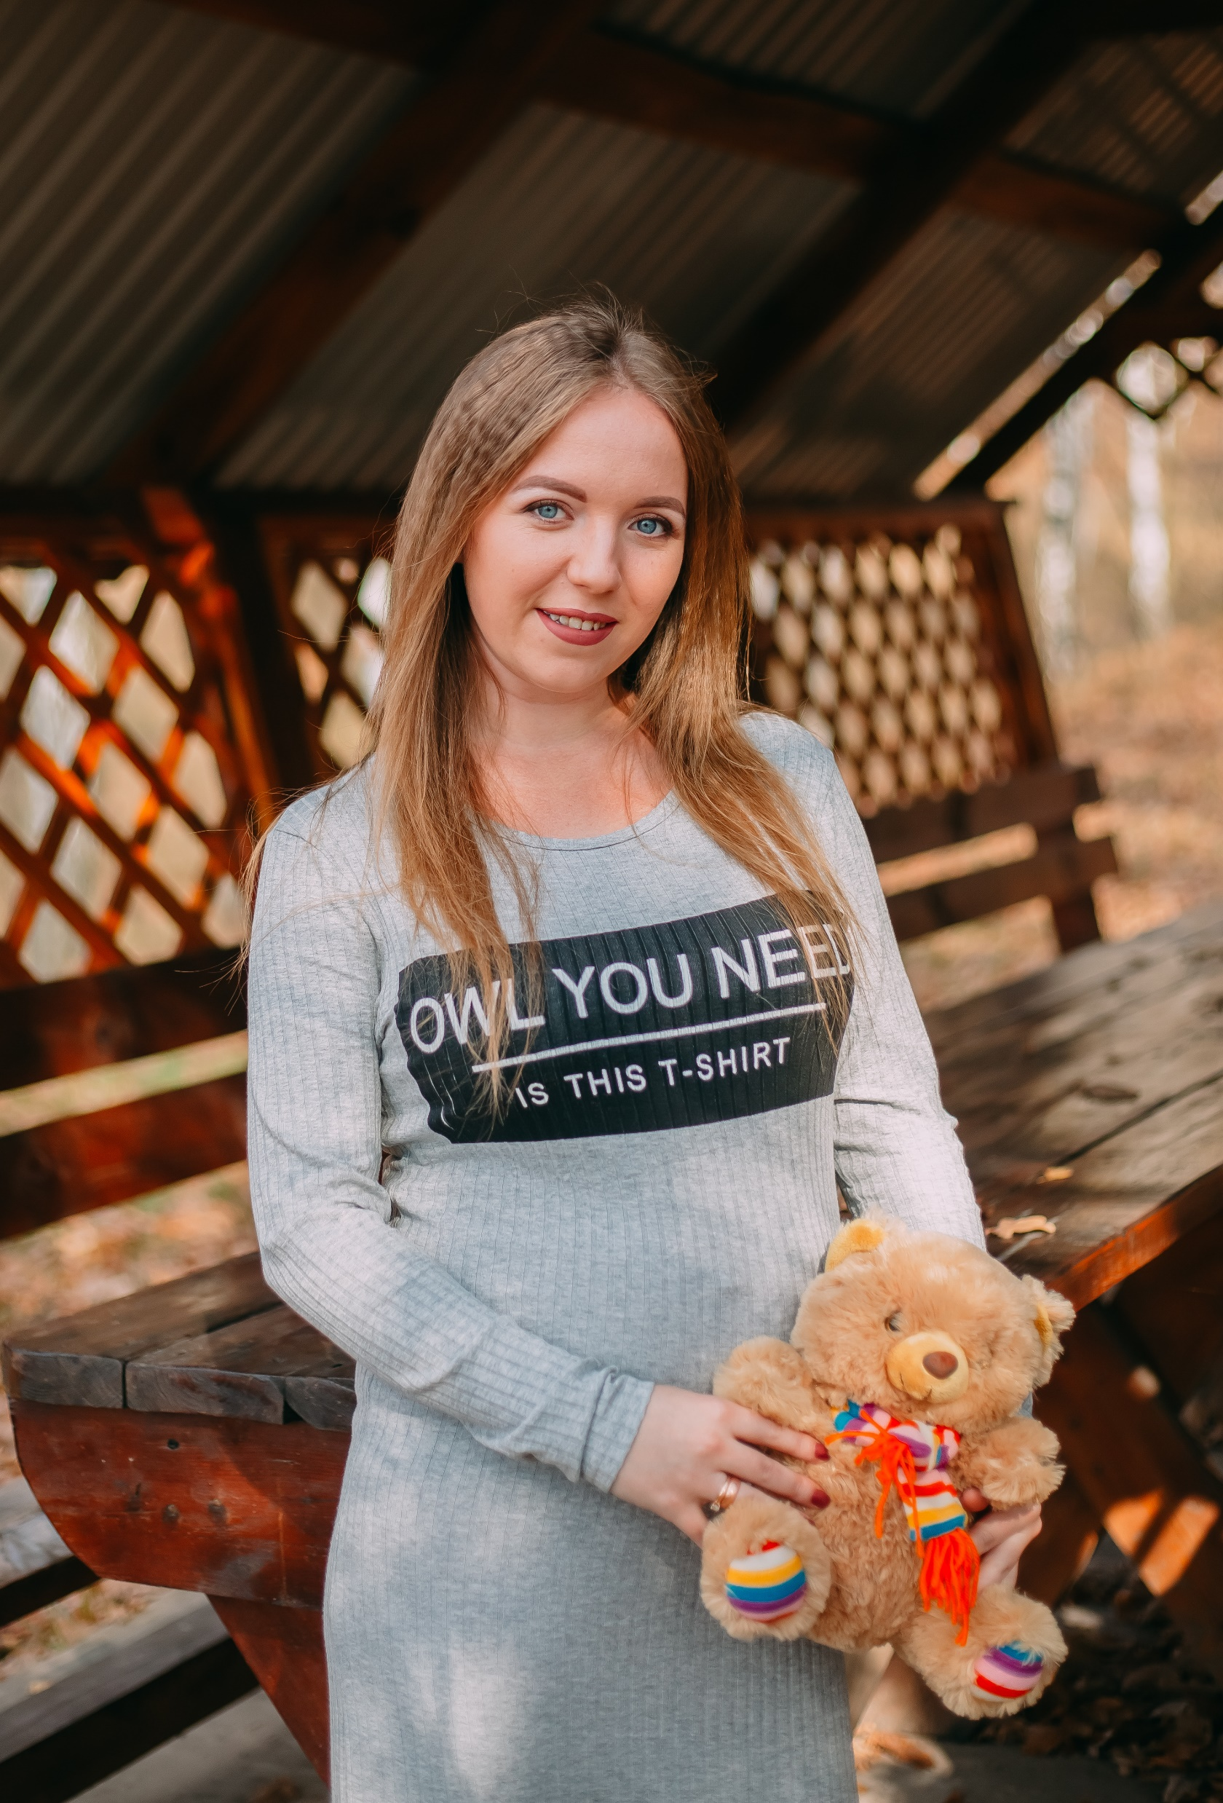
Прилуцький заклад дошкільної освіти (ясла-садок) комбінованого типу №26
Прилуцької міської ради Чернігівської області
ПОРТФОЛІО
Степенкової Олени Валеріївни, вихователя
Моє життєве кредо:
«Гарно, яскраво, безпомилково, впевнено грати роль свого життя і не помилятися в ньому»
Моє педагогічне кредо:
«Світ дивовижний, небачений
Дітям відкрию я весело.
Адже в світі немає кращьої,
Ніж обрана мною професія…»
Степенкова О.В,

Slide 2
Моє педагогічне есе:
Коли я думаю про професію педагога, переді мною постає образ людини, яка не просто передає знання, а формує душі. Педагог — це не професія в традиційному розумінні. Це — стиль життя, покликання, внутрішня потреба бути поруч із дітьми, допомагати їм відкривати світ і себе в ньому.
Змалку я захоплювалася своїми вихователями, вчителями. Мене вражало, з якою відданістю вони ставилися до всього навчально – виховного процесу. Та згодом я зрозуміла, що бути педагогом — це значно більше, ніж стояти біля дошки і давати дітям знання. Це — відчувати кожну дитину, бачити її потреби, приймати її особливості.
Сучасний педагог має бути гнучким, емоційно чутливим, здатним до саморефлексії. Знання швидко змінюються, але цінності, які ми закладаємо в дитину, залишаються з нею на все життя. Ми не просто навчаємо — ми виховуємо особистість.
Мені близька думка В. Сухомлинського: "Без любові до дитини — немає й не може бути справжнього виховання". Ця любов не завжди проявляється в ніжності — іноді вона сувора, принципова, але завжди щира. Учитель не має права бути байдужим. Бо байдуже серце не запалює вогню в інших.
Я хочу бути саме таким педагогом — уважним, людяним, гнучким і відкритим. Хочу вчити дітей не тільки математики чи мови, а й віри в себе. Виховувати в них відповідальність, чесність, бажання вчитися не для оцінок, а для життя.
Бути педагогом — значить вічно навчатися самому. Бути педагогом — значить бути готовим до викликів, помилок, злетів і падінь. Але це той шлях, на який я свідомо ступаю. Бо він — мій.
Степенкова О.В.

Slide 3
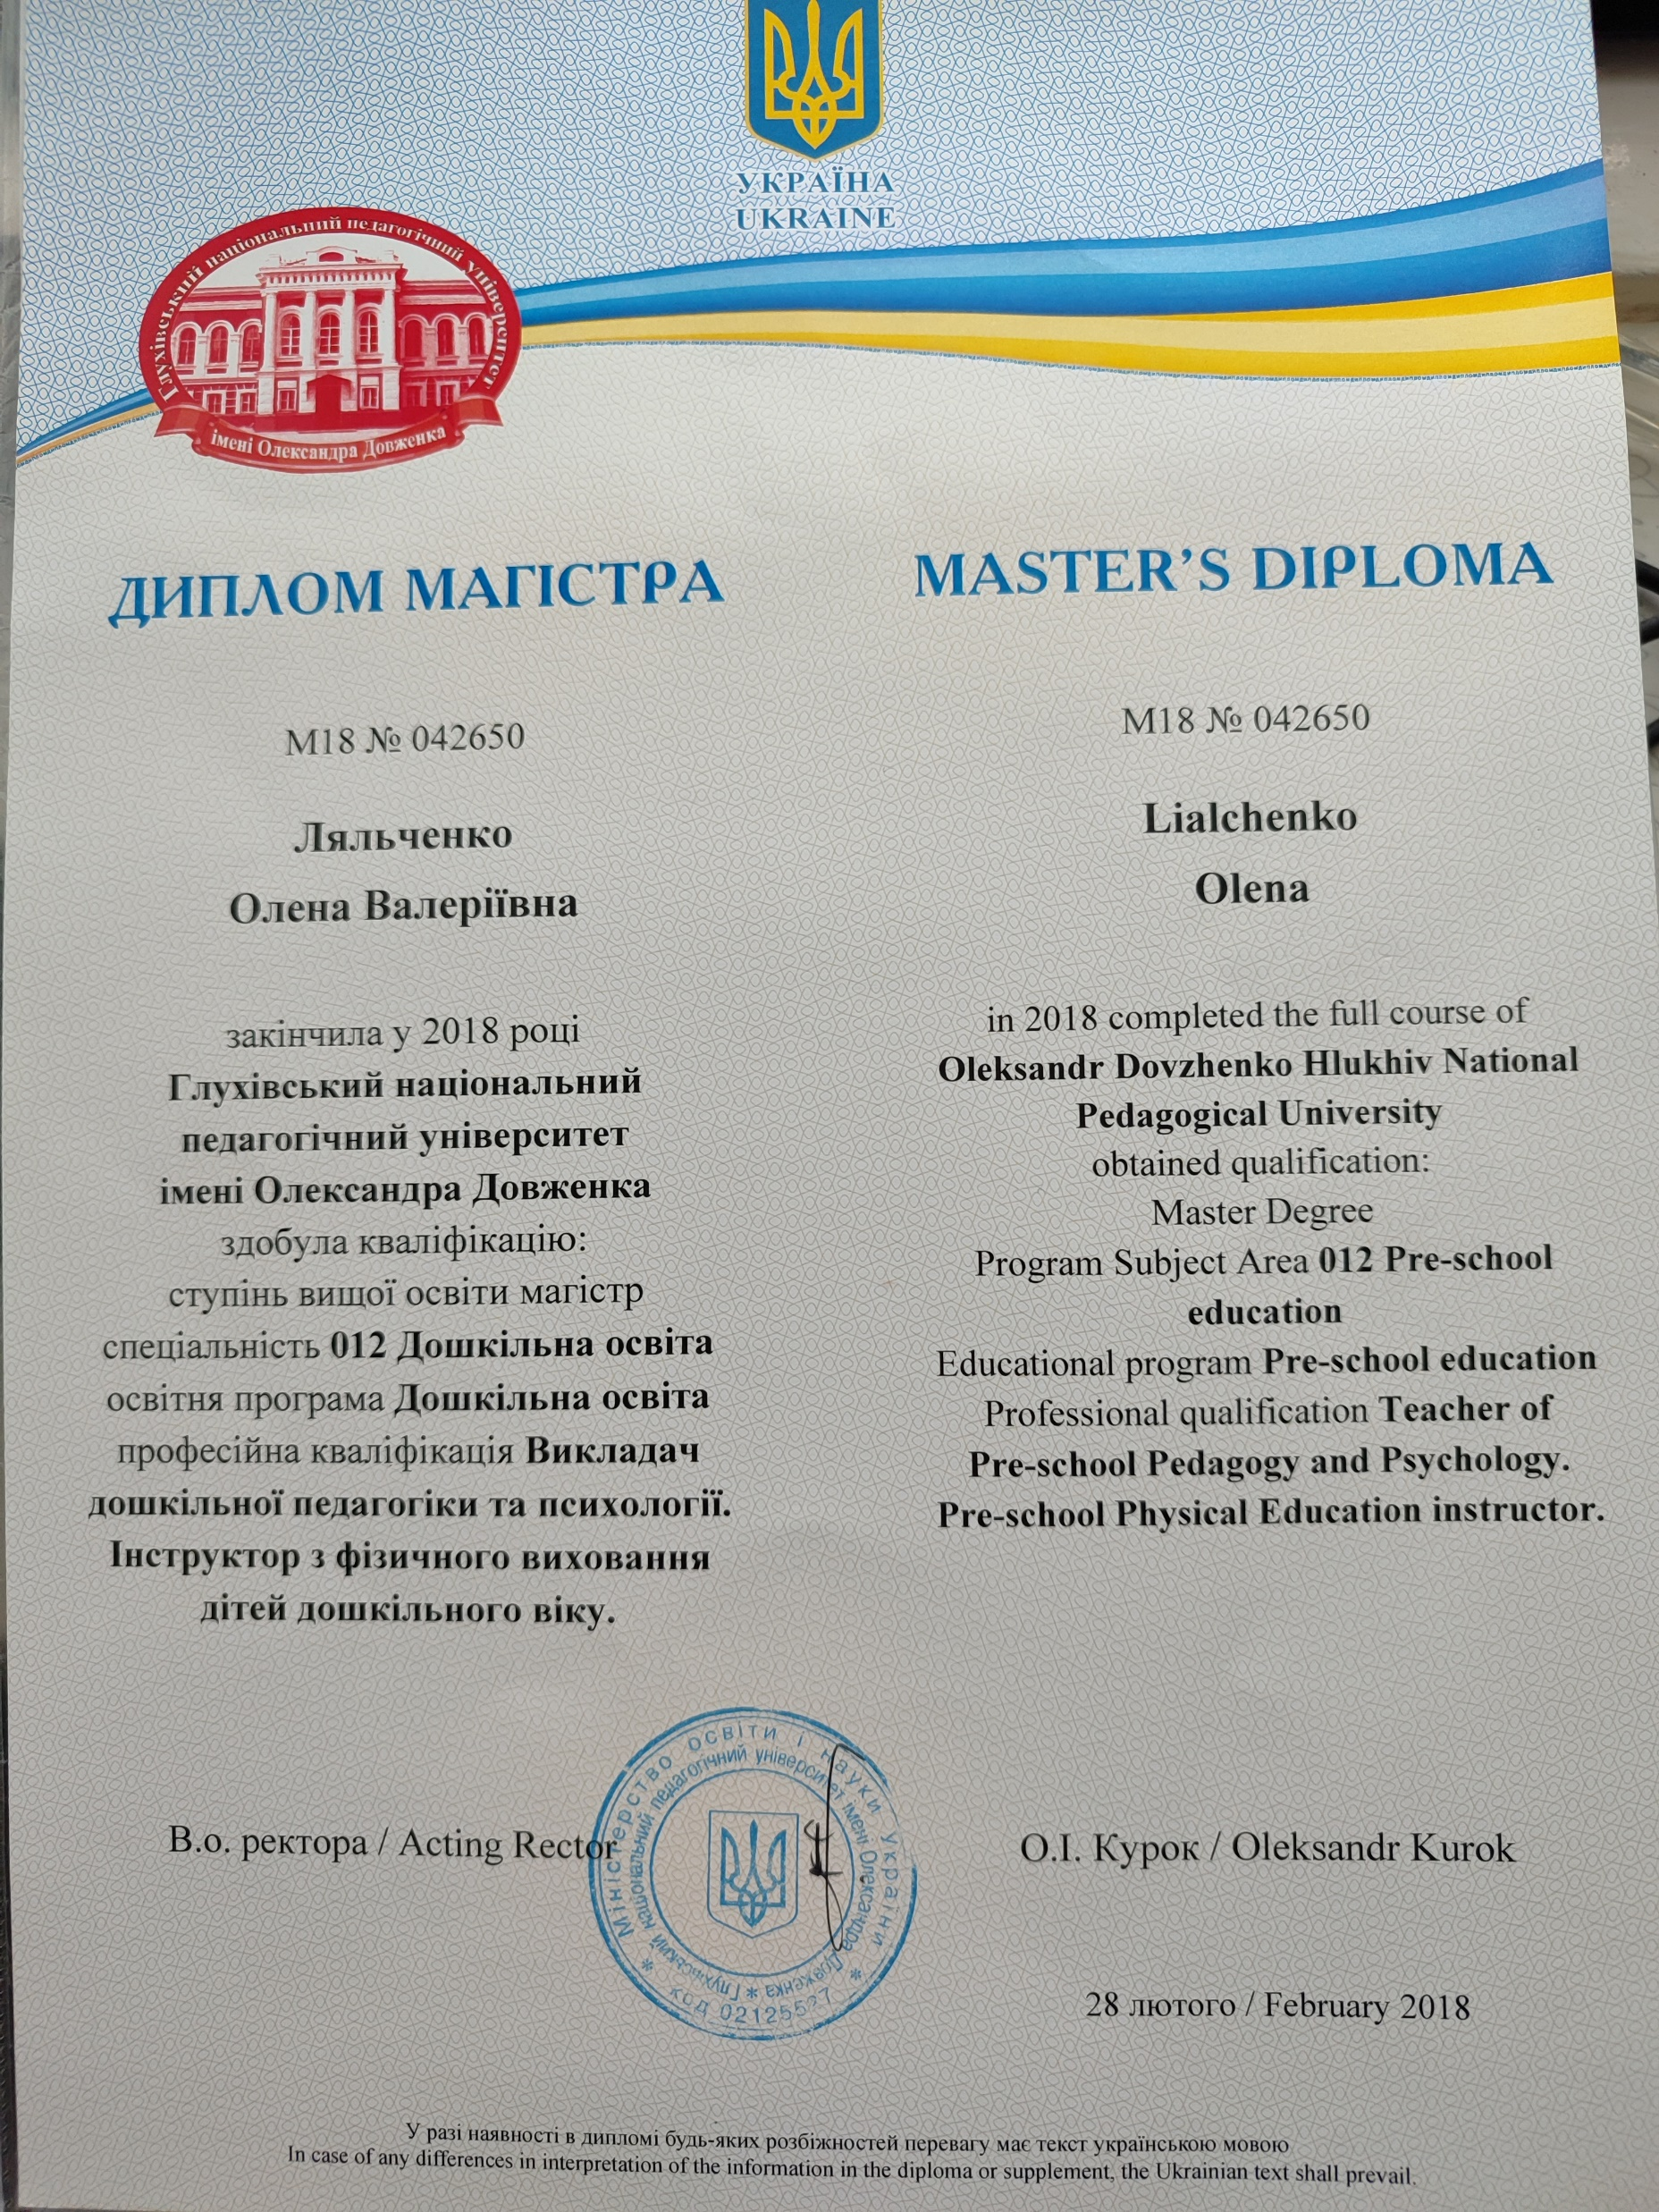
Мої документи:
Освіта
Закінчила: Глухівський національний педагогічний університет імені Олександра Довженка 28.02.2018 року та здобула професійну кваліфікацію: Викладач дошкільної педагогіки та психології. Інструктор з фізичного виховання дітей дошкільного віку.
Педагогічний стаж роботи: 8 років.
Кваліфікаційна категорія: «спеціаліст»
Відомості про атестацію: присвоєно кваліфікаційну категорію «спеціаліст»
Степенкова О.В,

Slide 4
Підвищення кваліфікації
№ З / П | Вид Документа | Номер документа, дата видачі | Назва курсів або додаткової освіти | Кількість годин навчання | Місце навчання | Примітка
1. | Сертифікат | № 4726354684362474853 ЄДРПОУ 43771659 18.02.2025р. | «Освітні стратегії для успішного здобуття дошкільної освіти дітьми з ООП. Інклюзія» | 15 годин | ГО «ІППО»
2. | Сертифікат | № 7216951651653469878 ЄДРПОУ 43771659 18.02.2025р. | «Розвиток уяви у дошкільнят та позитивно – емоційного ставлення до процесу пізнання» | 30 годин | ГО «ІППО»
3. | Сертифікат | ЄДРПОУ 39598867 23.08.2025р. | «Перша домедична допомога в умовах війни» | 15 годин | Платформа онлайн-курсів Prometheus
4. | Сертифікат | ЄДРПОУ 39598867 22.02.2025р. | «Протидія та попередження булінгу (цькуванню ) в закладах освіти» | 80 годин | Платформа онлайн-курсів Prometheus
5. | Сертифікат | № ММРО8072025-242 ЄДРПОУ 2797913163 08.07.2025р. | Курс «Англійська з нуля» | 120 годин | ТОВ «Лінгвіст»
6. | Сертифікат | №24007811 26/2026 12.01 - 15.01.2026р. | «Педагогічні та науково-педагогічні працівники, які проводять навчання здобувачів освіти діям надзвичайних ситуаціях (ЗДО)» | 30 годин | Навчально-методичний центр ЦЗ та БЖД Чернігівської області
7. | Сертифікат | №11924-25 07.07.2025р. | «Впровадження концепції цифрової гігієни дітей дошкільного віку: виклики, рішення, практики» | 3 години | УДУ ім. М.Драгоманова
Освіта
Степенкова О.В.

Slide 5
Самоосвіта
Освіта
№ З / П | Вид Документа | Номер документа, дата видачі | Назва додаткової самоосвіти | Кількість годин навчання | Місце навчання | Примітка
1. |  |  | Опрацювання закону України «Про дошкільну освіту» |  | Офіційний веб-портал Верховної ради України
2. | Сертифікат | № 1921 02.12.- 05.12.2024р. | «Школа благодійності. Інклюзія» | 12 годин | ГО «Талан»
3. | Сертифікат | № LNG17042025-205 ЄДРПОУ 2797913163 17.04.25р. | «Що таке життєві компетенції у світі англійської мови ?» | 1,5 годин | Онлайн платформа ТОВ «Лінгвіст»
4. | Сертифікат | №LNG27052025-89 ЄДРПОУ 2797913163 27.05.2025р. | «Let`s read with Imagine Reading Anthology 2!» | 1 година | Онлайн –платформа ТОВ «Лінгвіст»
5 | Сертифікат | № 11924-25 07.07.2025р. | «Впровадження концепції цифрової гігієни дітей дошкільного віку: виклики, рішення, практики» | 3 години | Український державний університет ім. Михайла Драгоманова
Степенкова О.В.

Slide 6
Самоосвіта
Освіта
№ З / П | Вид Документа | Номер документа, дата видачі | Назва додаткової самоосвіти | Кількість годин навчання | Місце навчання | Примітка
6. | Сертифікат | 14.08.2025р. | Онлайн – тестування «Цифрограм 1.0 для громадян» |  | Онлайн платформа Дія. Цифрова освіта. | Середній рівень В2
7. | Сертифікат | № 02125697/18117-25 12.09.2025р. | «Безпечний інтернет в освіті: кібербезпека та медіаграмотність педагога» | 3 години | КЗ «ІППОЧО»
8. |  | 21.05.2025р. | «Використання засобів альтернативної та додаткової комунікації в освітньому процесі закладу дошкільної освіти» |  | ЧОІППО ім. К.Д.Ушинського
9. | Сертифікат | 15.01.2025р. | Конкурс «Монети вдячності» в межах Всеукраїнської благодійної акції #SuperCoins |  | НБУ ГО «ТАЛАН»
10. | Сертифікат | №377/17492 08.10.2025р. | «Безпечний інтернет у цифровому світі: виклики та рішення для освіти» | 3 години | КЗВО «Вінницька академія безперервної освіти»
Степенкова О.В.

Slide 7
Самоосвіта
Освіта
№ З / П | Вид Документа | Номер документа, дата видачі | Назва додаткової самоосвіти | Кількість годин навчання | Місце навчання | Примітка
11. |  | 08/10/2025 | Орієнтири роботи за педагогічним вектором «Розвиток емоційного інтелекту дошкільників» |  | Інформ-кейс ЗДО КТ№ 26
12. |  | 08/10/2025 | Валеологічна освіта дошкільників: реалії сьогодення. |  | Інформ-кейс ЗДО КТ№ 26
13. | Сертифікат | № MMP22102025-215 ЄДРПОУ 35133534 22.10.2025р. | «Using Stories and Cartoons in English Language» | 1 година | ТОВ «Лінгвіст»
14. |  | 10/12/2025 | «Формування внутрішньої системи забезпечення якості дошкільної освіти» |  | Інформ-кейс ЗДО КТ№ 26
15. | Сертифікат | №CUPA20112025-198 ЄДРПОУ 35133534 20.11.2025р. | «Англійська для дошкільнят через дії та рухи» | 1 година | ТОВ «Лінгвіст»
Степенкова О.В.

Slide 8
Самоосвіта
№ З / П | Вид Документа | Номер документа, дата видачі | Назва додаткової самоосвіти | Кількість годин навчання | Місце навчання | Примітка
16. |  | 26.05.2025р. | Освітній проект «Професія банкір: мандрівка від шагу до банку» |  | ГО «ТАЛАН» НБУ
17. | Сертифікат | 21.02.2026р. | Конкурс з платіжної безпеки «Моя безпечна громада» для закладів освіти, територіальних громад, бібліотек та будинку культури. |  | ГО «ТАЛАН» НБУ
18. |  | 11.02.2026р. | Самоосвіта педагогів. Типи організації освітньої дошкільної діяльності та форми здобуття дошкільної освіти. |  | Інформ – кейс ЗДО КТ №26
19. | Сертифікат |  | «Інновації та технології в освіті у 2026 році: ЄАС 3.0 та атестація в мобільному додатку» | 2 години | ГО «Цифровізація освіти в Україні»
20. |  | 08.04.2026р. | «Цифровізація дошкільної освіти / за Концепцією цифрової гігієни для дошкільнят. |  | Інформ -кейс
Освіта
Степенкова О.В.

Slide 9
Самоосвіта
№ З / П | Вид Документа | Номер документа, дата видачі | Назва додаткової самоосвіти | Кількість годин навчання | Місце навчання | Примітка
21. | Сертифікат | LNG10062026-813 ЄДРПОУ 41948286 10.06.2026р. | «5 ідей для уроку англійської в садочку, які працюють з першої хвилини» | 1 година | ТОВ Видавництво «Лінгвіст»
22.
23.
24.
25.
Освіта
Степенкова О.В.

Slide 10
Напрям педагогічної діяльності:
«Дошкільникам про професії дорослих»
Мета: навчити дітей називати професії дорослих (вихователя, кухаря, лікаря, перукаря, пожежника, продавця, поліціонера), розуміти їх значення для людей; сформувати уявлення про їхні їхні обов’язки, матеріали та обладнання, які використовують у роботі; вчити виявляти цікавість, позитивне ставлення до праці, розуміти її необхідність, користь для себе та людей; дотримуватись правил культури праці; виховувати колективізм.
Завдання: розробити серію дидактичних ігор з даної теми; придбати разом з батьками ігрові матеріали та необхідну атрибутику для сюжетно – рольових ігор; оформити перспективний розподіл змісту та форм роботи з дошкільниками середнього та старшого дошкільного віку з питання: «Дошкільникам про професії»; поповнити медіатеку відеозаписами про світ професій; підібрати серію інформативно-консультативних матеріалів для батьків «Світ професій».
Діти ще маленькі, але навколо них — великий світ. І цей світ працює завдяки дорослим, які мають різні професії. Кожна професія — дуже потрібна, бо: допомагають людям, готують і дбають, будують, лагодять і створюють, мріють й творять майбутнє. Кожна професія — як частинка великого пазлу!
Разом усі дорослі допомагають, щоб життя було зручним, безпечним і веселим.
Ось чому я обрала саме цей напрям, бо хочу познайомити дошкільнят більш детально зі світом професій, щоб вони були обізнаними та компетентними у майбутньому виборі поклику своєї душі.
Степенкова О.В.

Slide 11
Методичний репортаж:
Особистий блог
https://vseosvita.ua/user/id4167183/blog
Група ЗДО КТ № 26 https://www.facebook.com/groups/46956615359911
Індивідуальна освітня траєкторія професійного розвитку педагога
https://vseosvita.ua/blogs/indyvidualna-osvitnia-traiektoriia-profesiinoho-rozvytku-105328.html
Підсумкова самооцінка власної професійної діяльності педагогічного працівника за Професійним стандартом
https://vseosvita.ua/blogs/pidsumkova-samootsinka-vlasnoi-profesiinoi-diialnosti-pedahohichnoho-pratsivnyka-za-profesiinym-standartom-105329.html
Степенкова О.В.

Slide 12
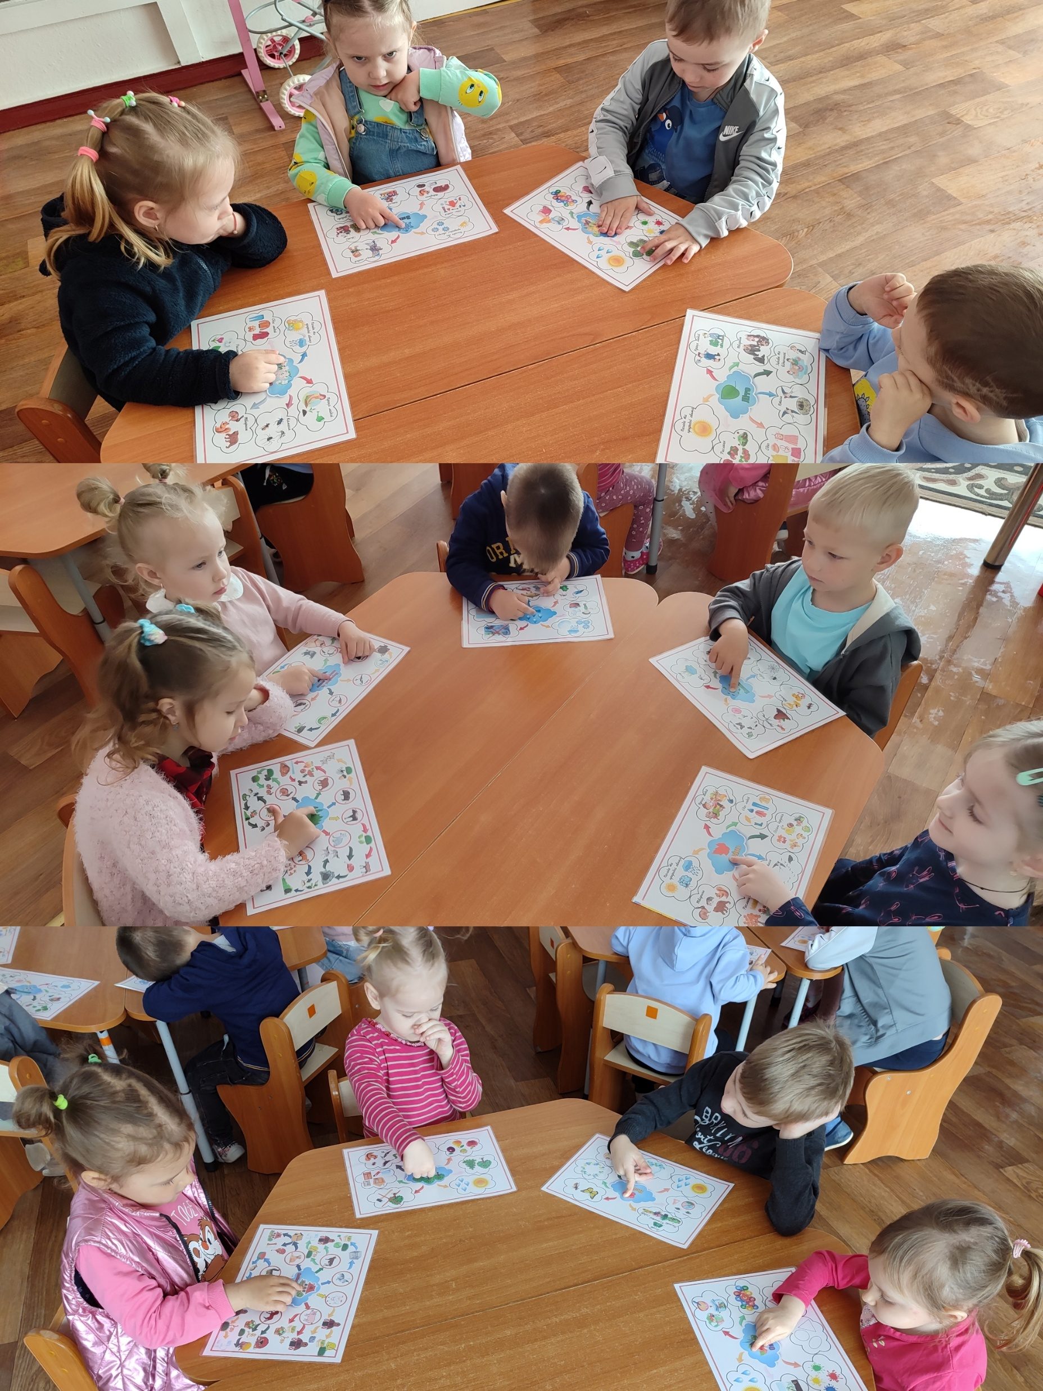
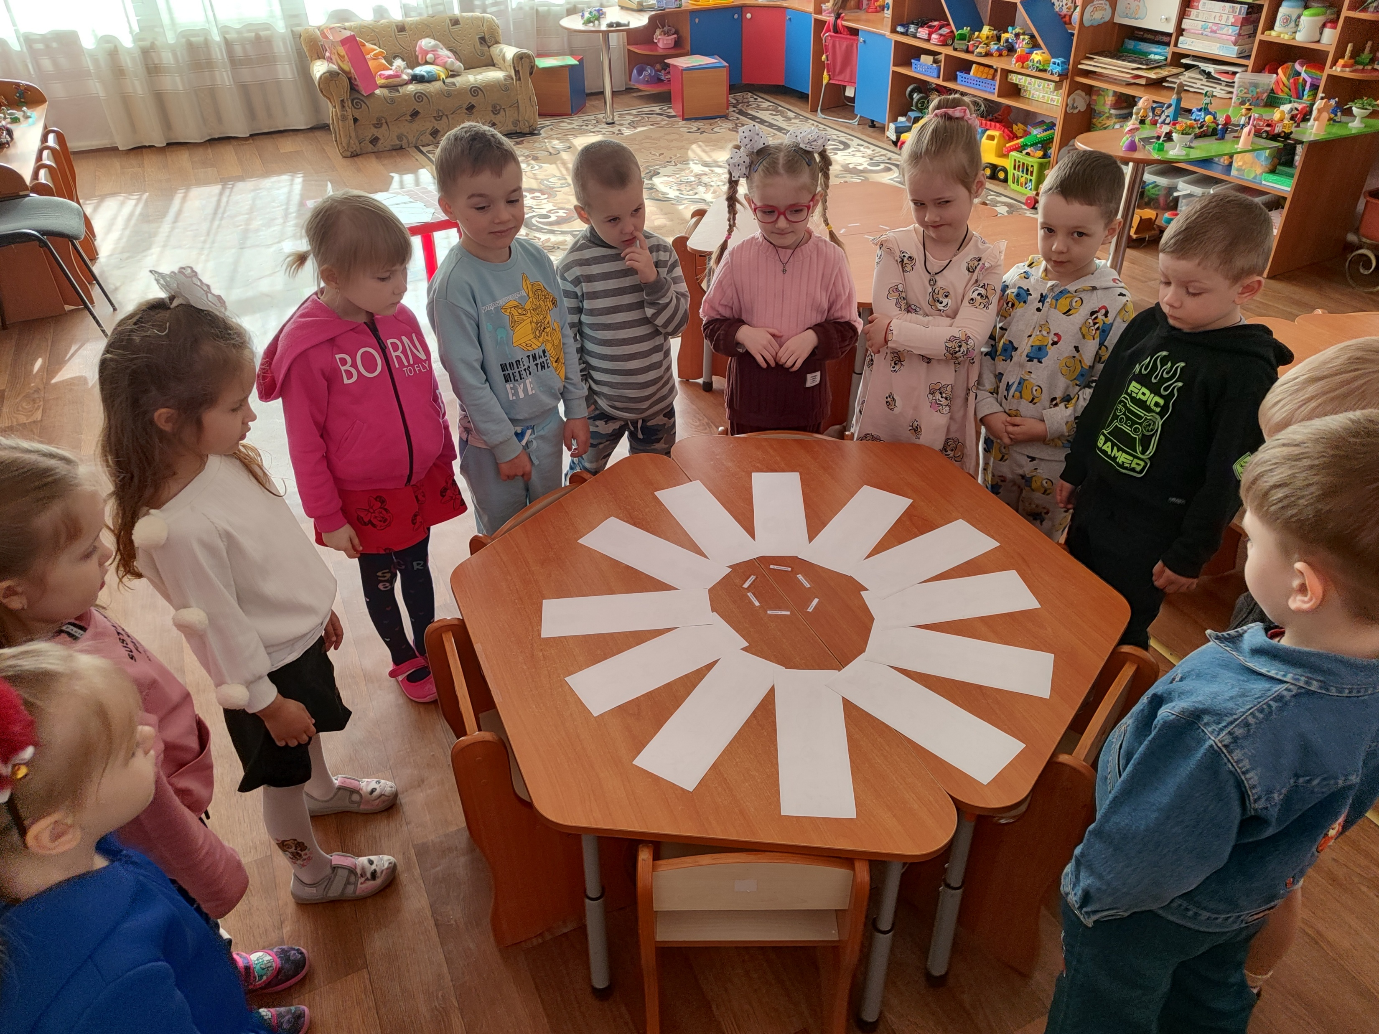
Гурток англійської мови «TIP TOP English»
З початком навчального 2024 року на базі старшої групи №2 був організований гурток англійської мови «TIP TOP English», який я очолюю.
Метою навчання англійської мови у дошкільному віці є сприяння повноцінному, своєчасному розвиткові дитини, збагаченню її інтелектуальної, вольової, емоційної, моральної та соціальної сфер. Під час роботи використовую дидактичний матеріал, який дає змогу в цікавій ігровій формі надати здобувачам освіти якісний пізнавальний матеріал для вивчення будь-яких тем.
Степенкова О.В.

Slide 13
Методична діяльність
Участь у роботі методичної служби закладу дошкільної освіти
2024
Міжнародний День захисту дітей | Червень
Квест – гра «У пошуках піратських скарбів» | Липень
Патріотичний вернісаж «Героїв країна – моя Україна» | Вересень
Ігрове - дефіле “Наша сила - українська хустина” | Грудень
Організація гуртка з англійської мови «TIP TOP ENGLISH» | Вересень 2024 р. – Травень 2025 р.
Зимове свято «Зимо - чарівнице» | Грудень
Степенкова О.В.

Slide 14
Участь у роботі методичної служби закладу дошкільної освіти
2025
Театралізована ігрова діяльність «Пригоди Сніговичка» (Безпека життєдіяльності) | Січень
Народознавче дійство «Народні забави» | Липень
Квест - гра «Скарби дитячого садка» | Липень
Спортивно – патріотичний турнір «Я буду військовим!» | Жовтень
Організація гуртка з англійської мови «TIP TOP ENGLISH» | Вересень 2025 р. – Травень 2026 р.
Степенкова О.В.

Slide 15
Участь у роботі методичної служби закладу дошкільної освіти
2026
Розвага «Зимова дискотека» | Січень
Відкритий показ «Легка англійська мова для дошкільнят» | Січень
Інформ – кейс «Електронна книга для дошкільнят» | Лютий
Всесвітній день дитячого футболу | Червень
Інтелектуальна розвага «Скоро в школу ми підемо» | Серпень
Степенкова О.В.

Slide 16
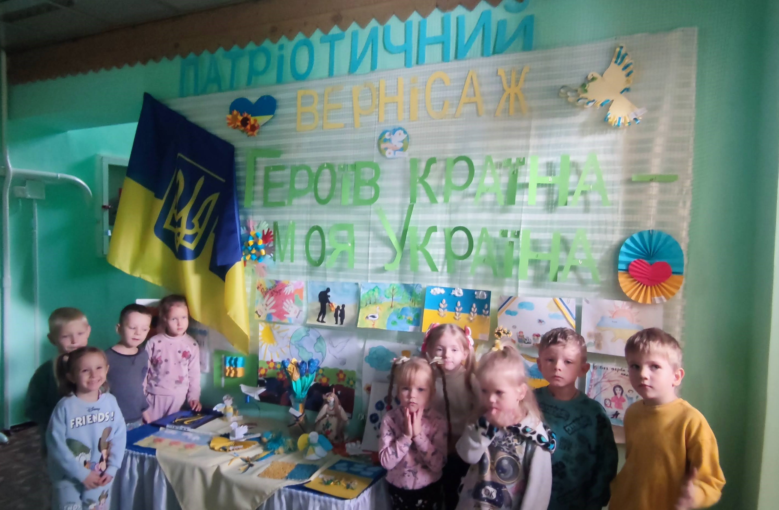
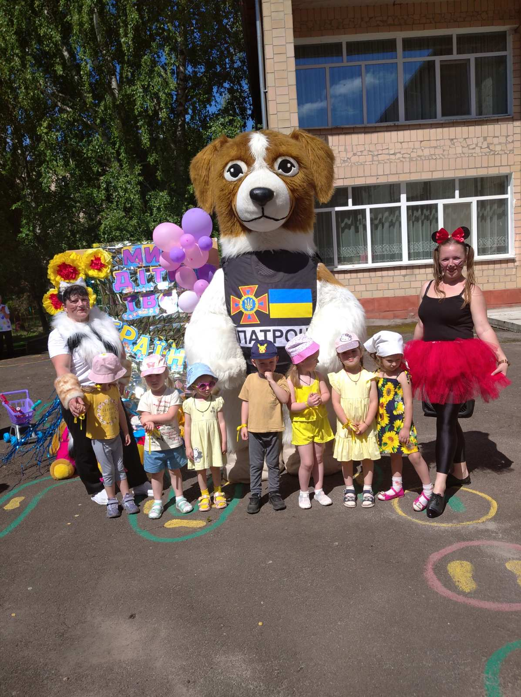
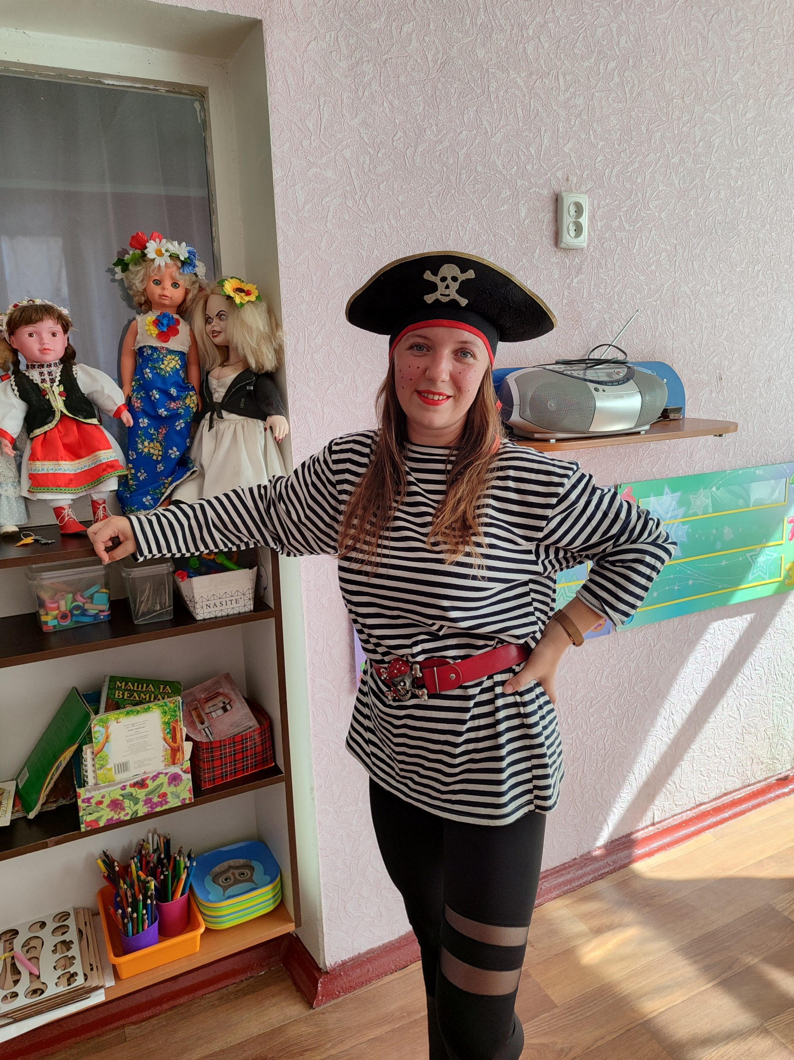
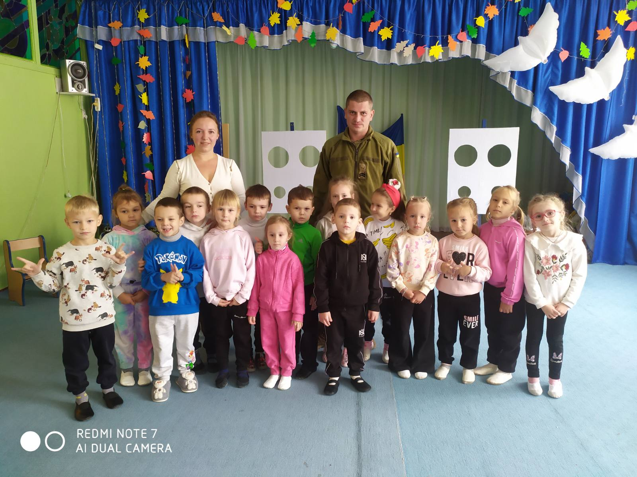
Моя фотогалерея:
Патріотичний вернісаж
«Героїв країна – моя Україна»
Літня розвага
Квест – гра «У пошуках скарбів»
Літня розвага
Спортивно-патріотичний турнір «Я буду військовим!»
Степенкова О.В,

Slide 17
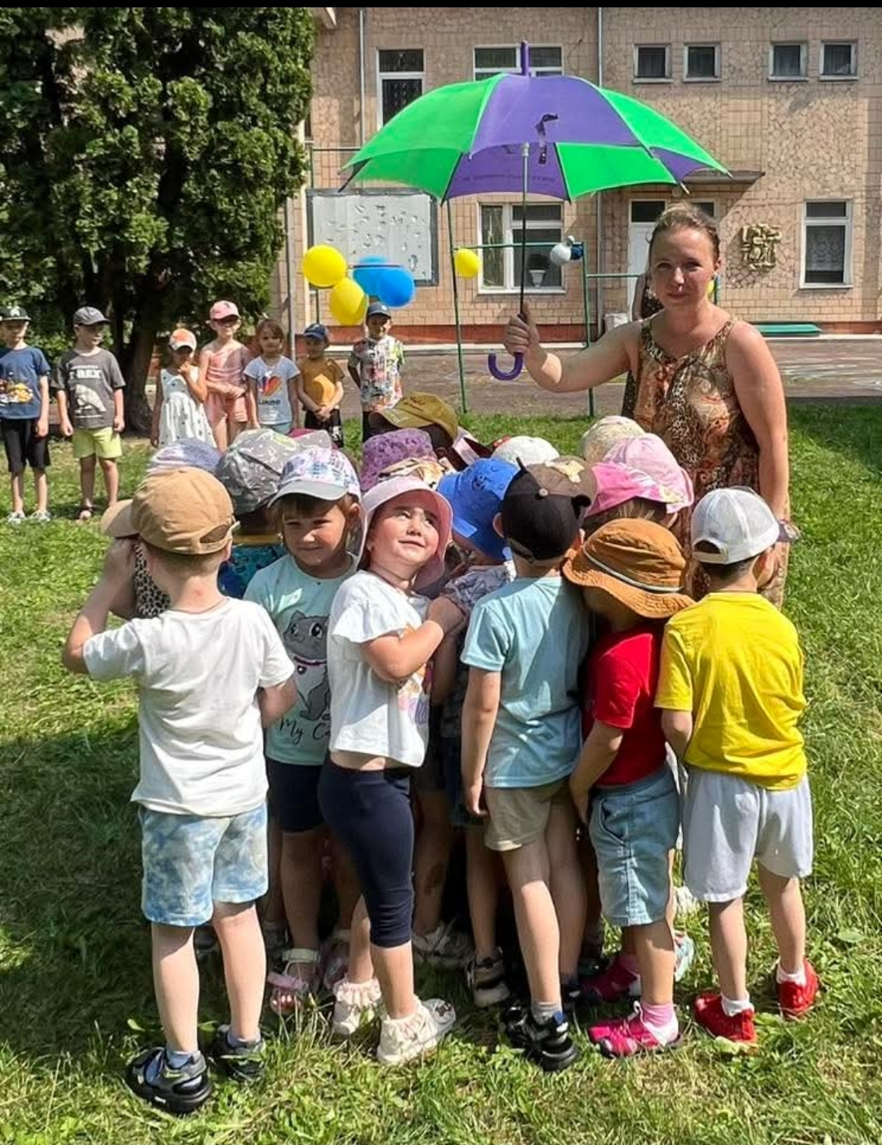
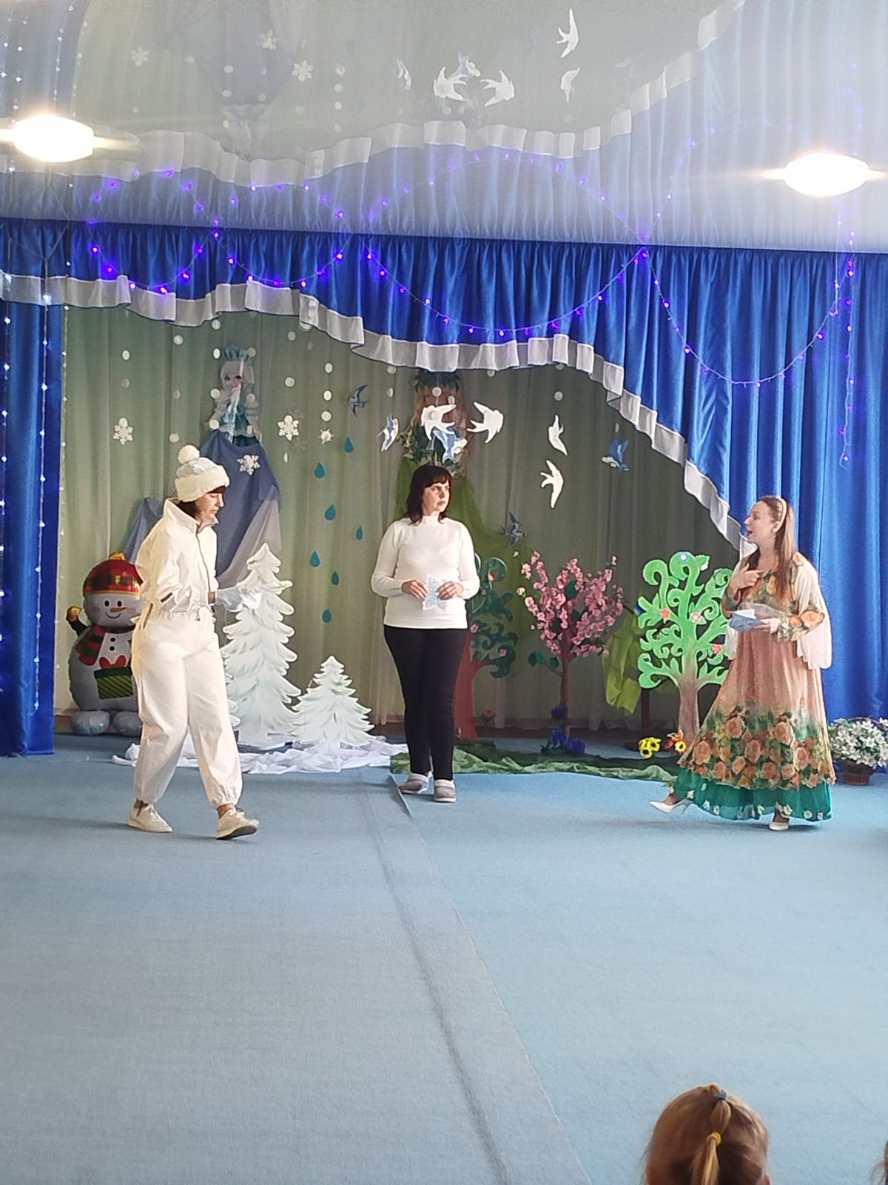
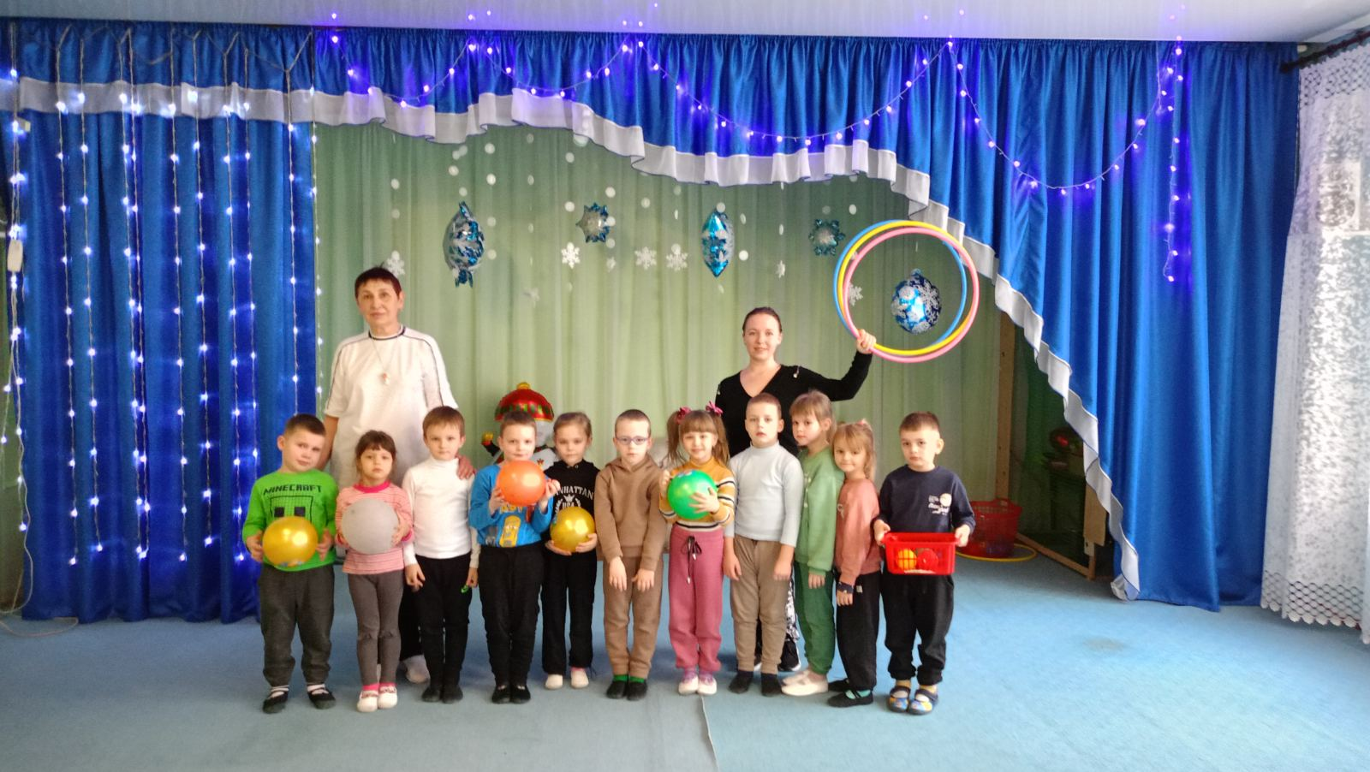
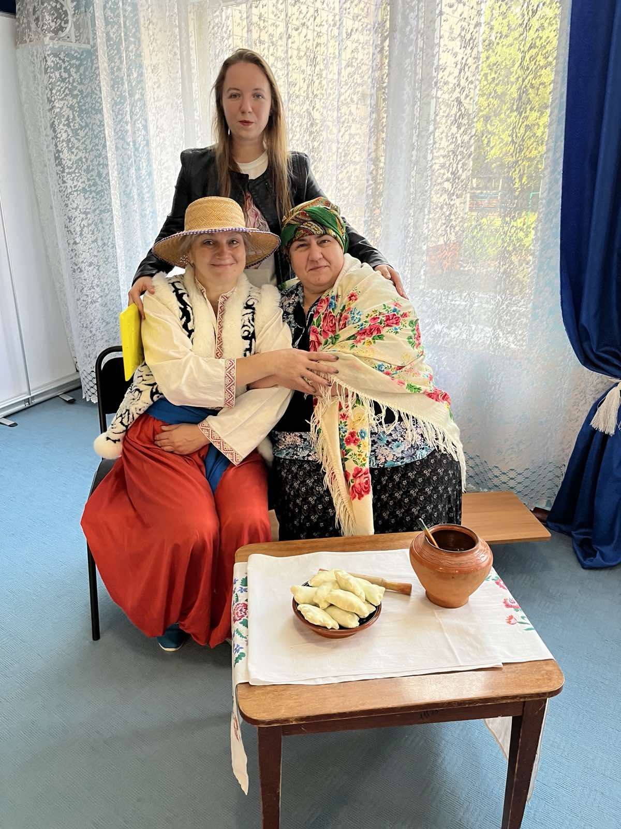
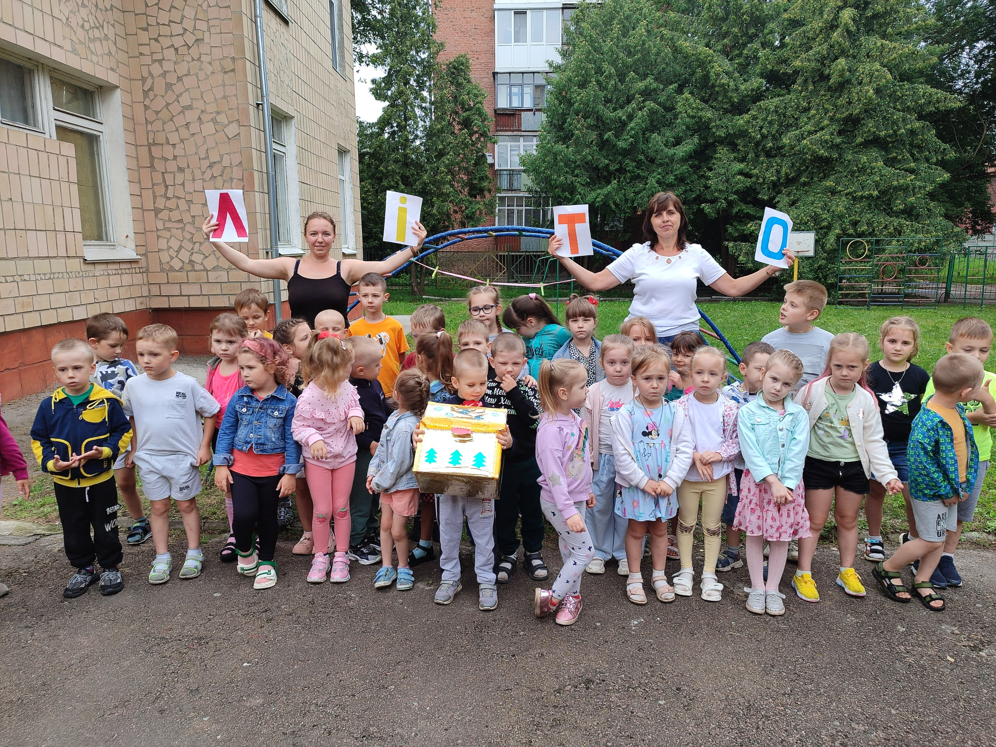
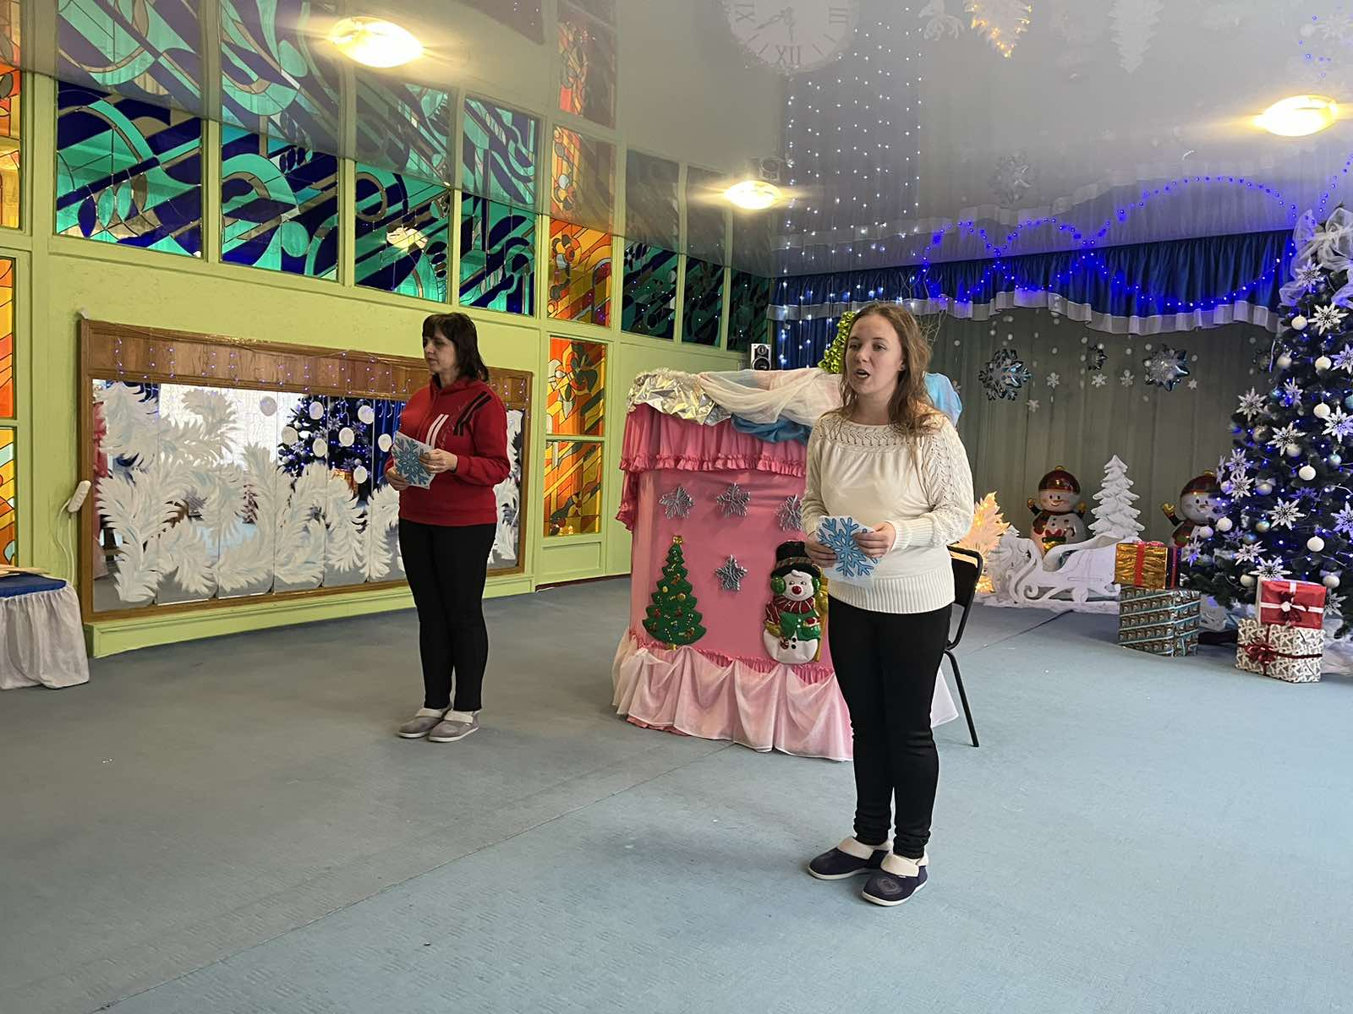
«Олімпійські ігри»
Літня розвага «Народні забави»
«Стрітення»
Квест – гра «Скарби дитячого садка»
Театралізоване дійство «Пригоди Сніговичка» (БЖД)
«Ріпка 21 сторіччя»
Степенкова О.В.

Slide 18
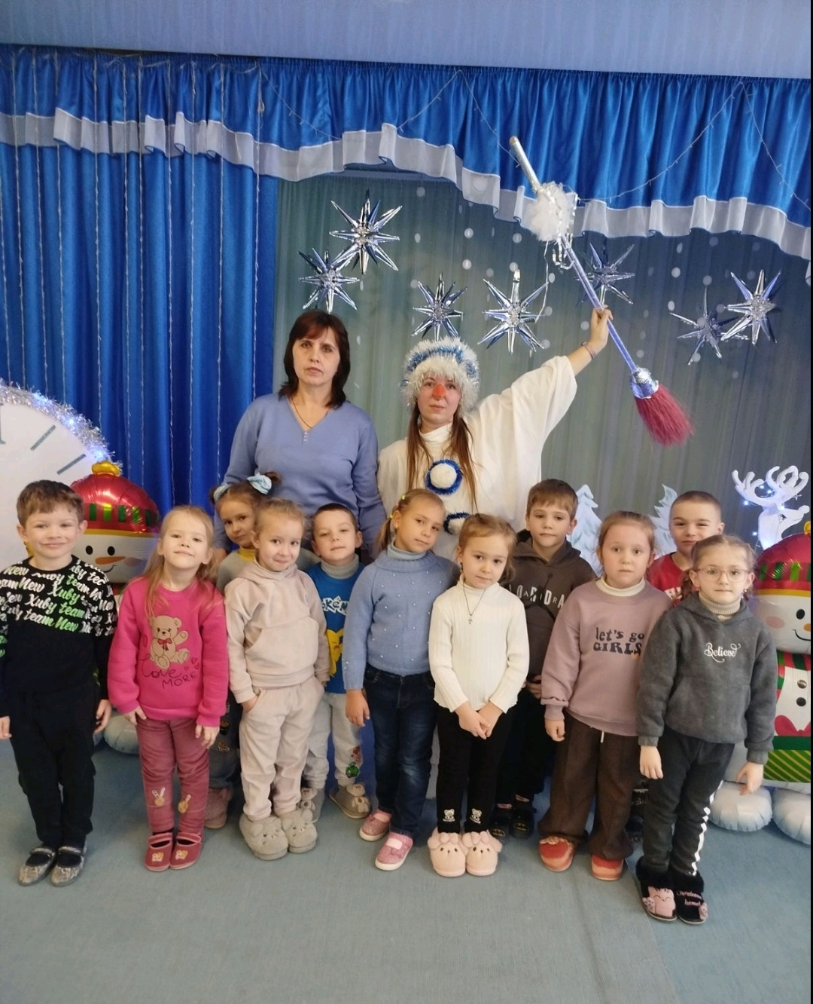
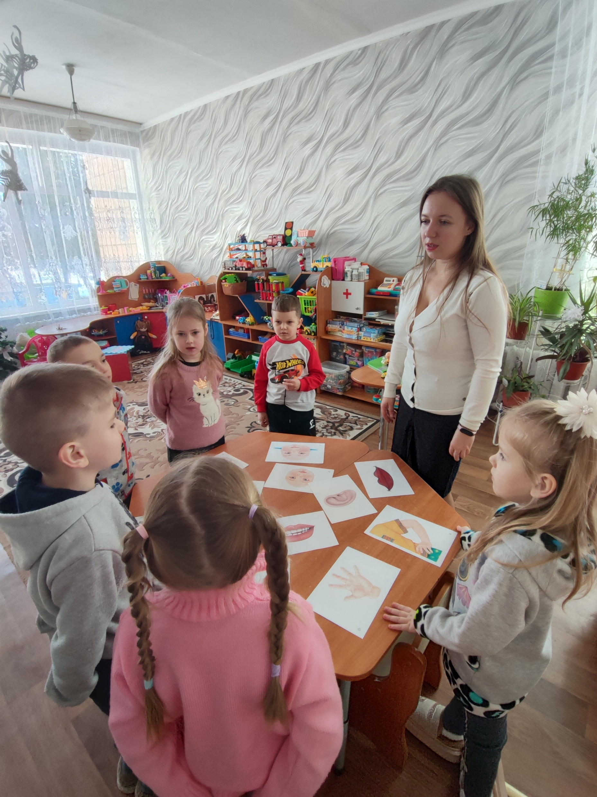
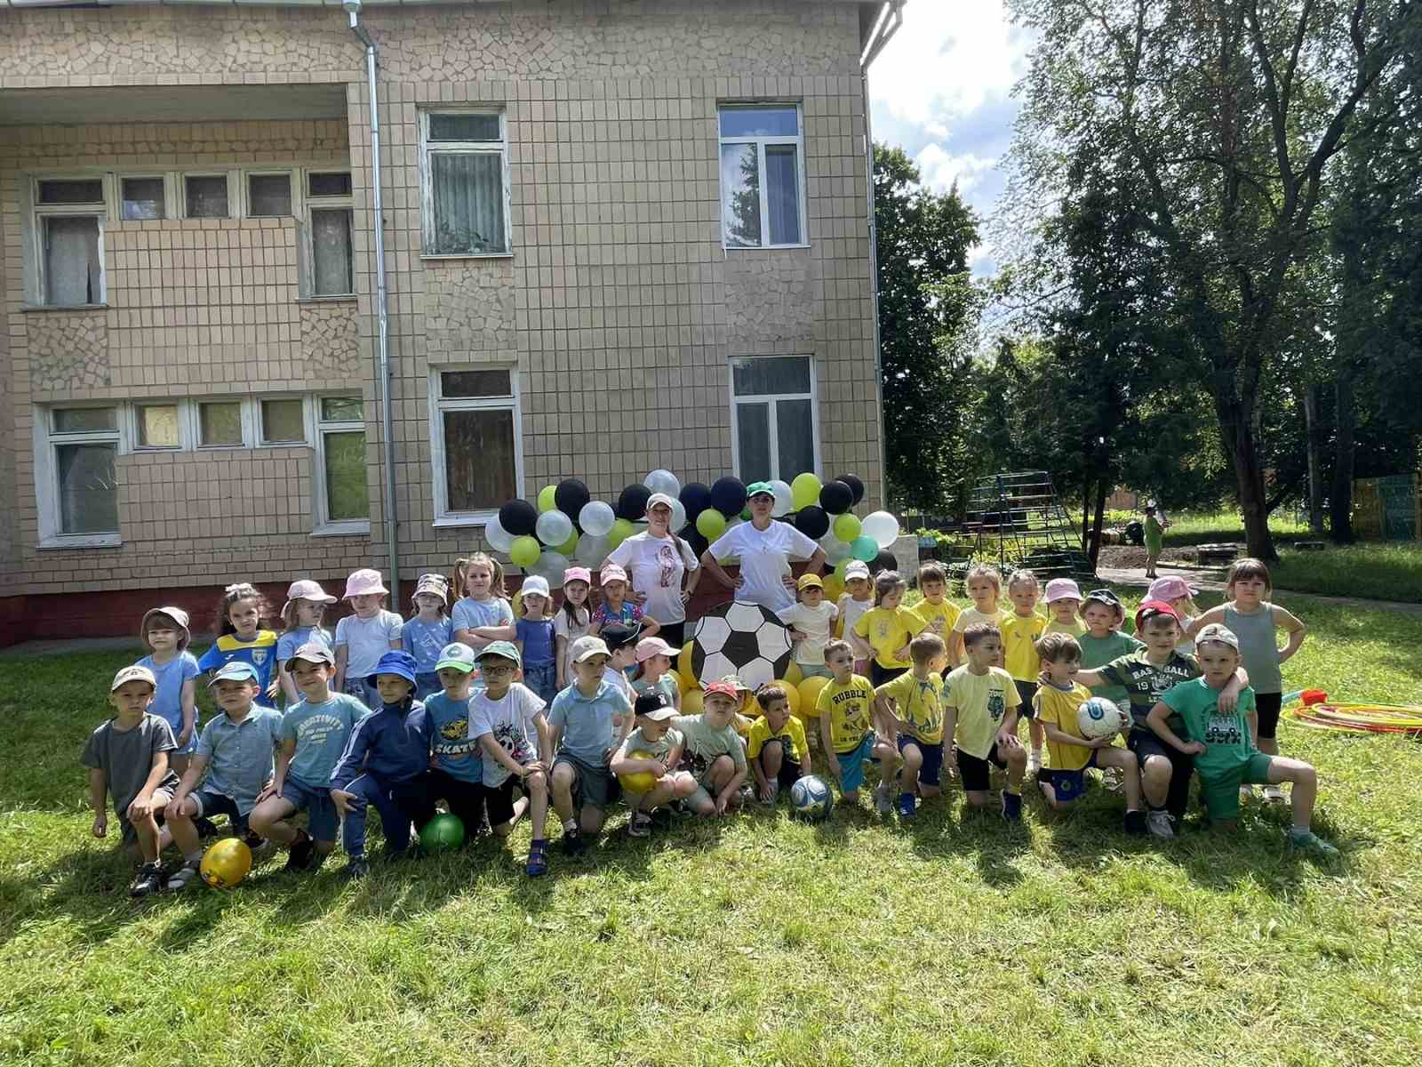
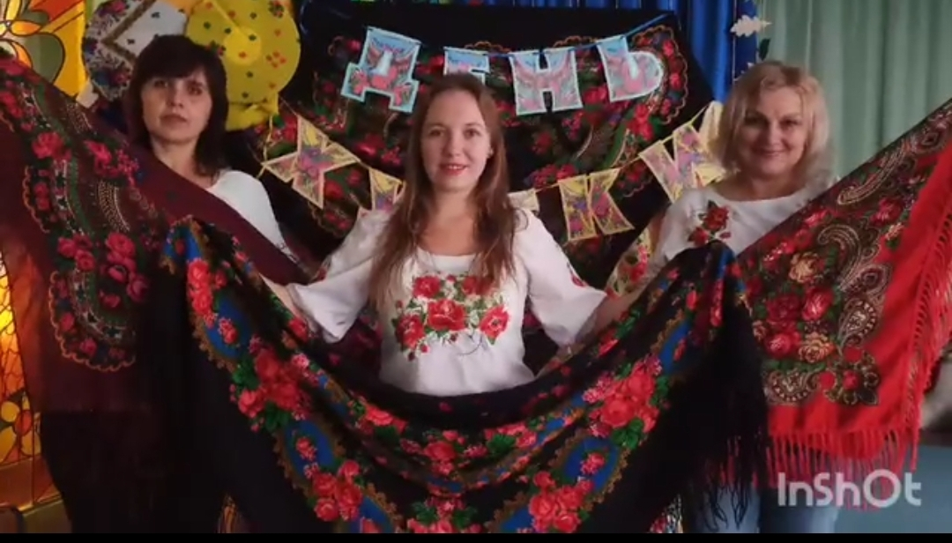
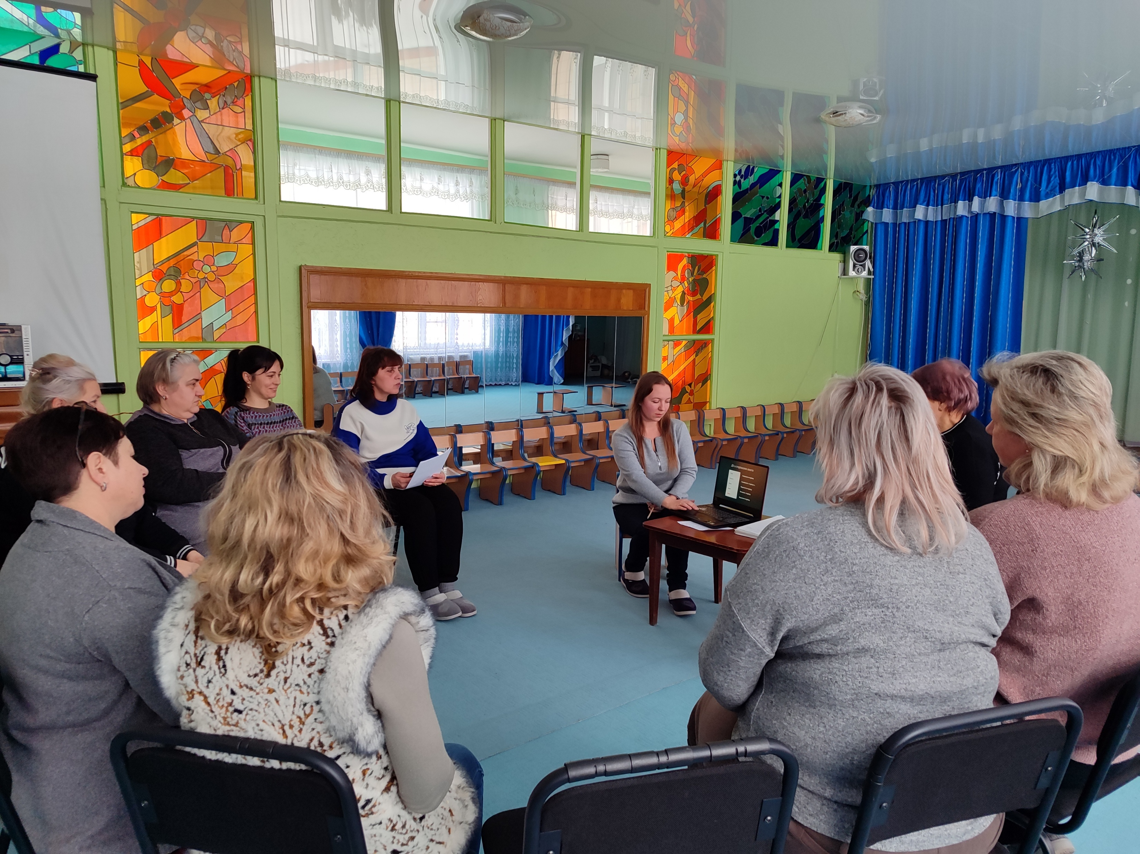
Всесвітній день дитячого футболу
Розвага «Зимова дискотека»
Відкритий показ «Легка англійська мова для дошкільнят»
Ігрове дефіле «Наша сила – українська хустина»
Інформ-кейс «Електронна книга»
Степенкова О.В.

Slide 19
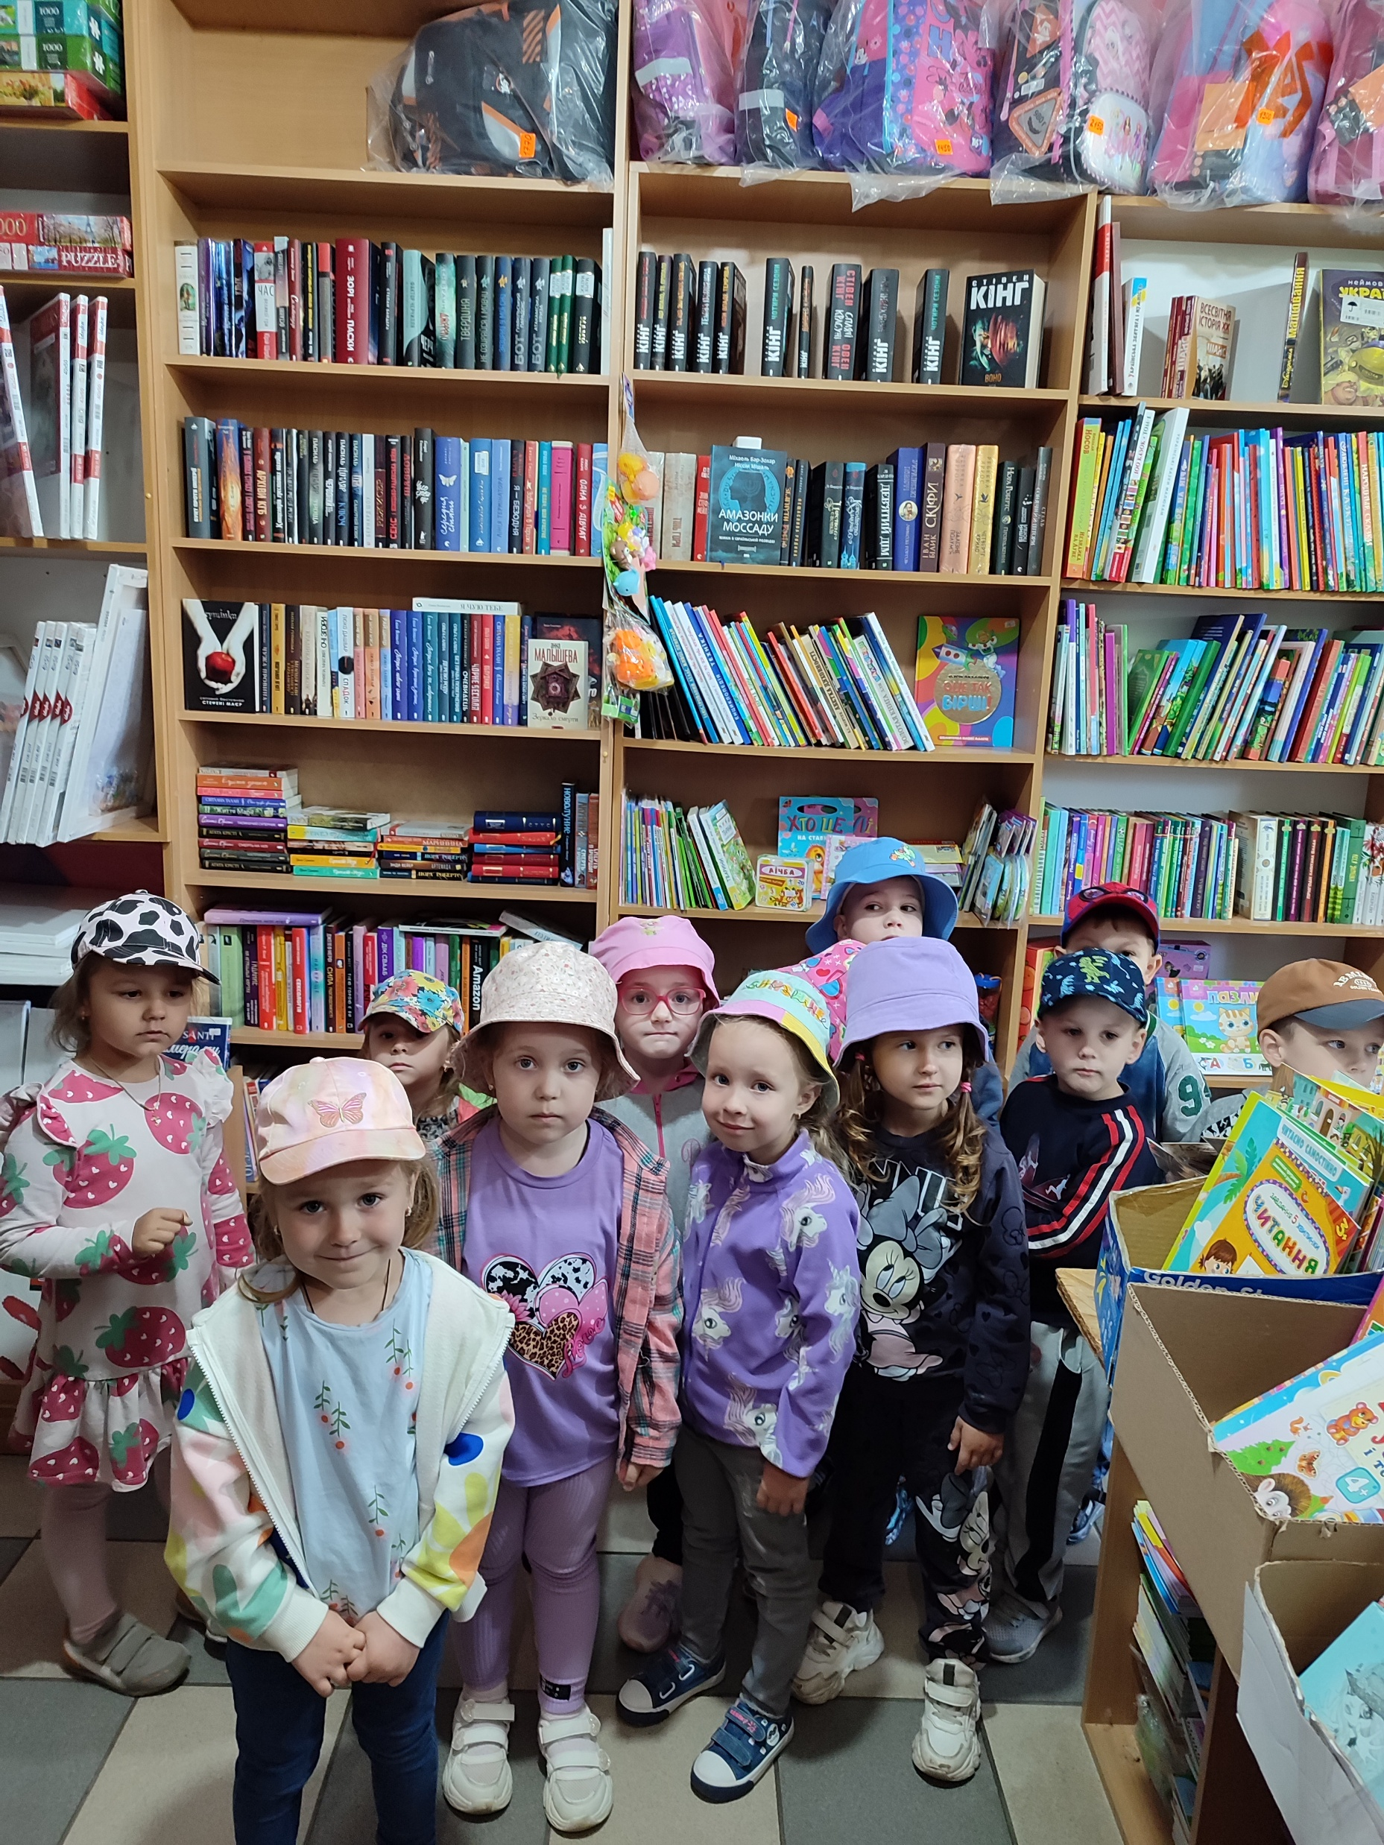
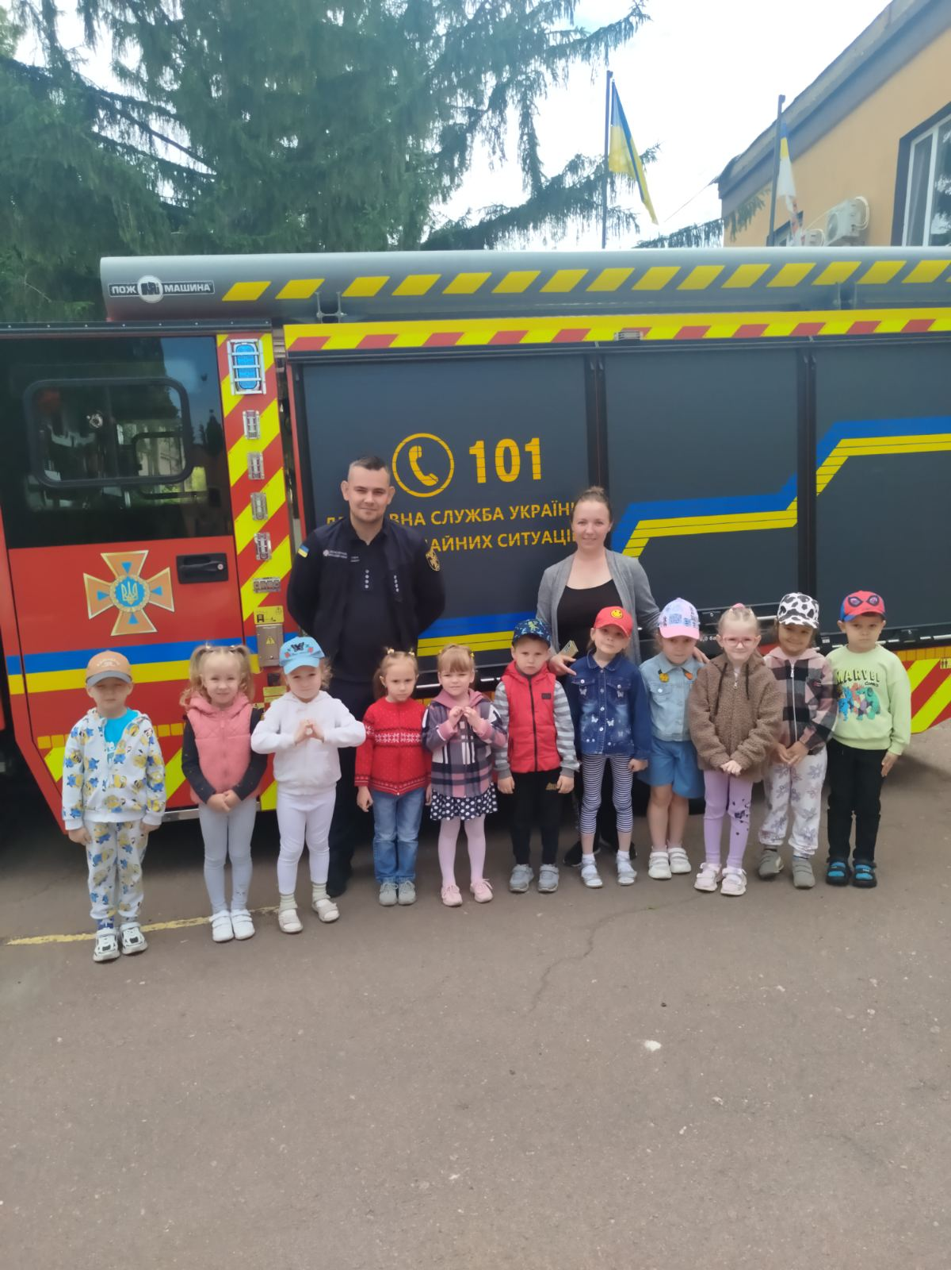
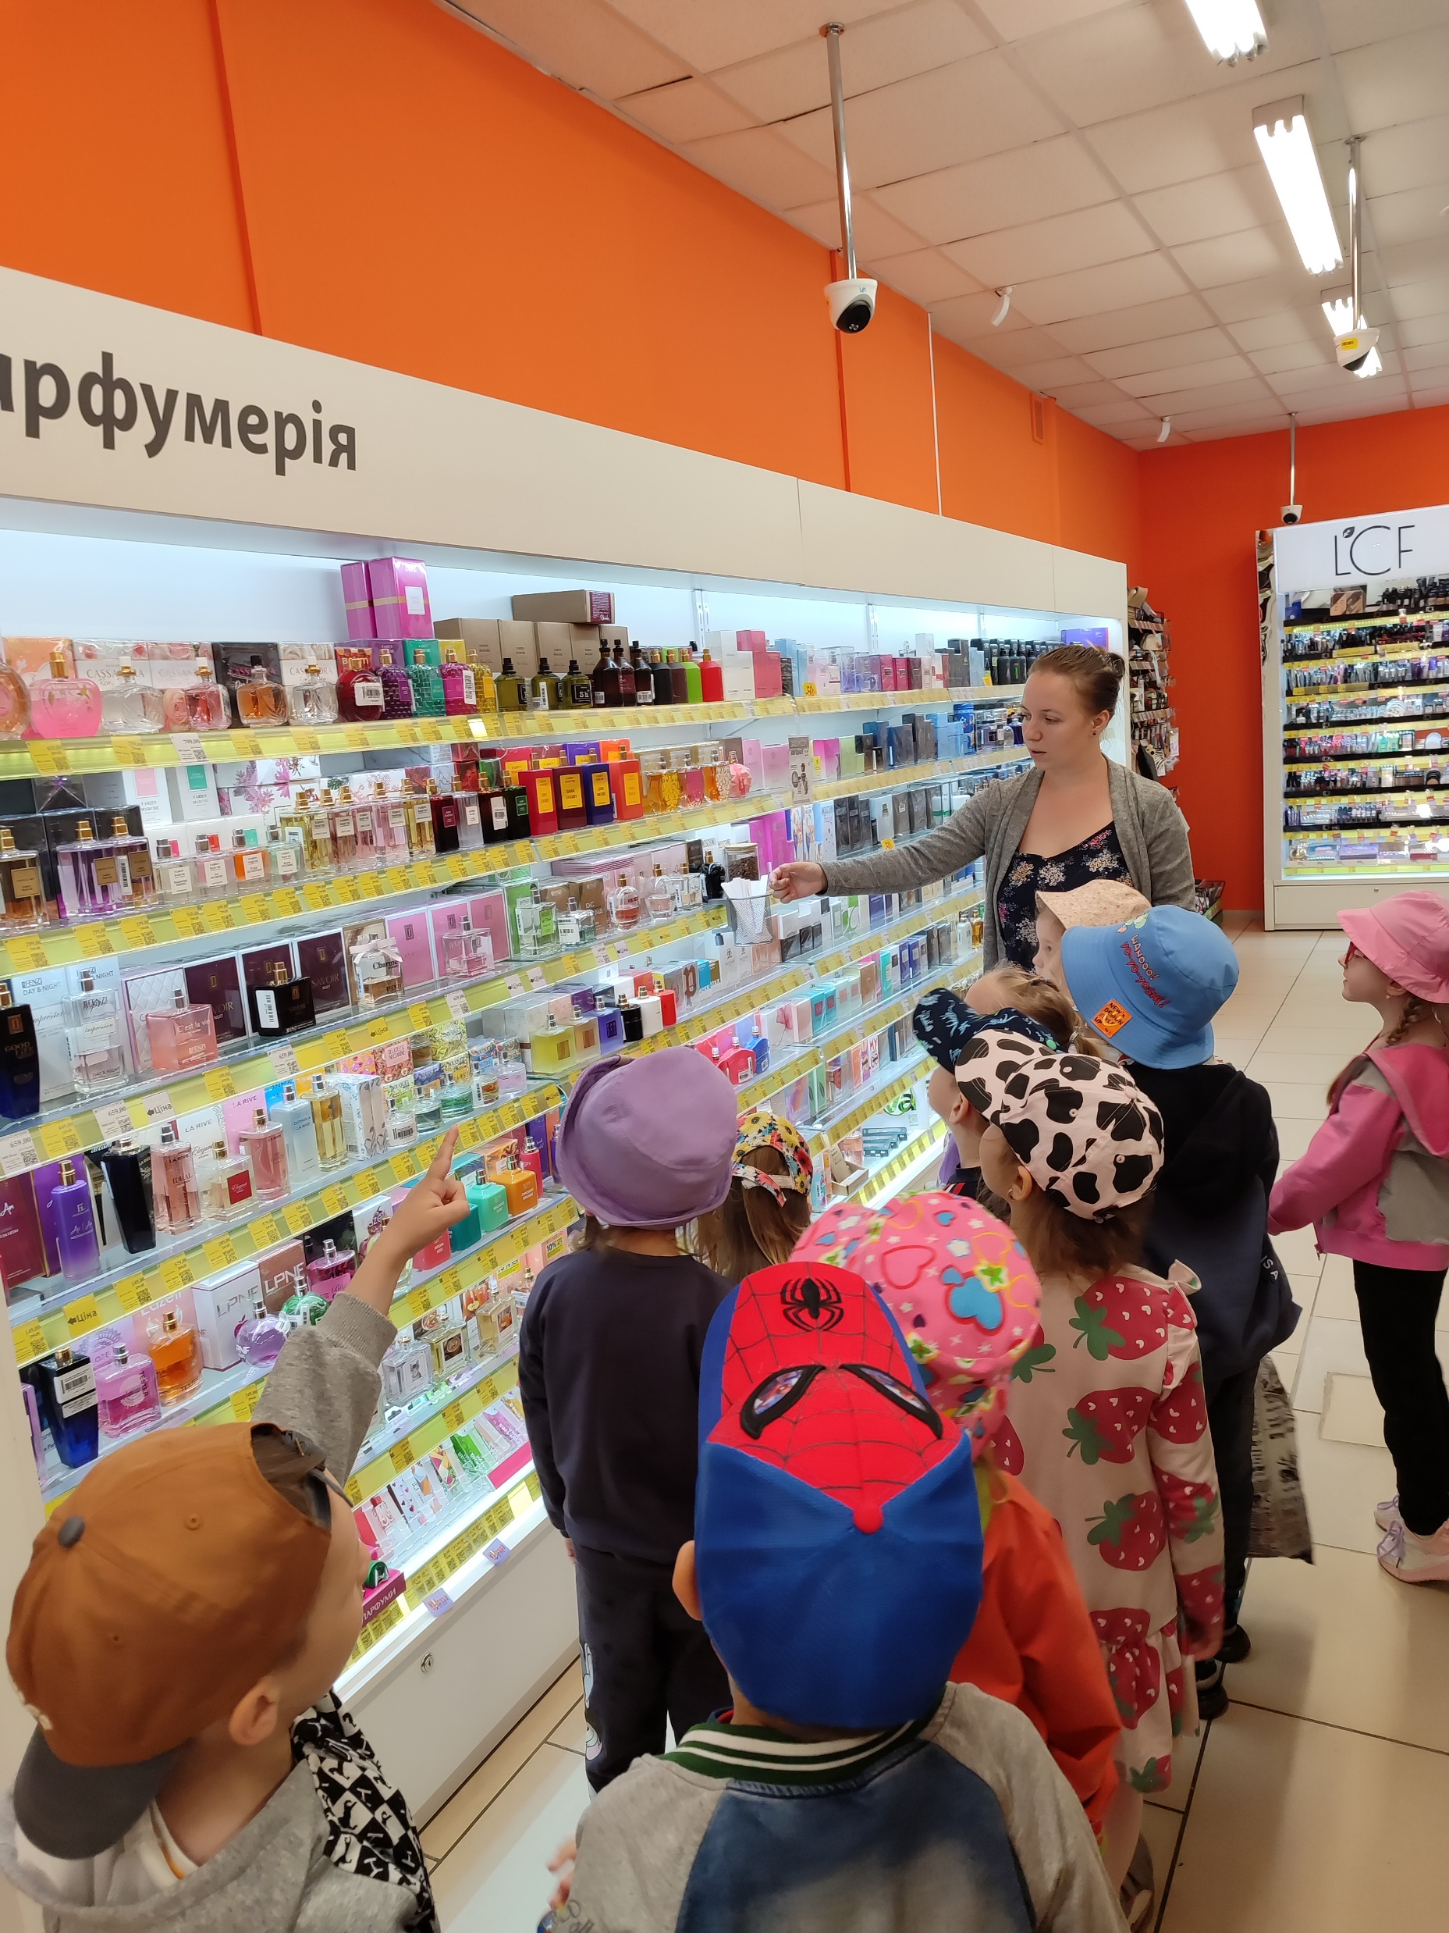
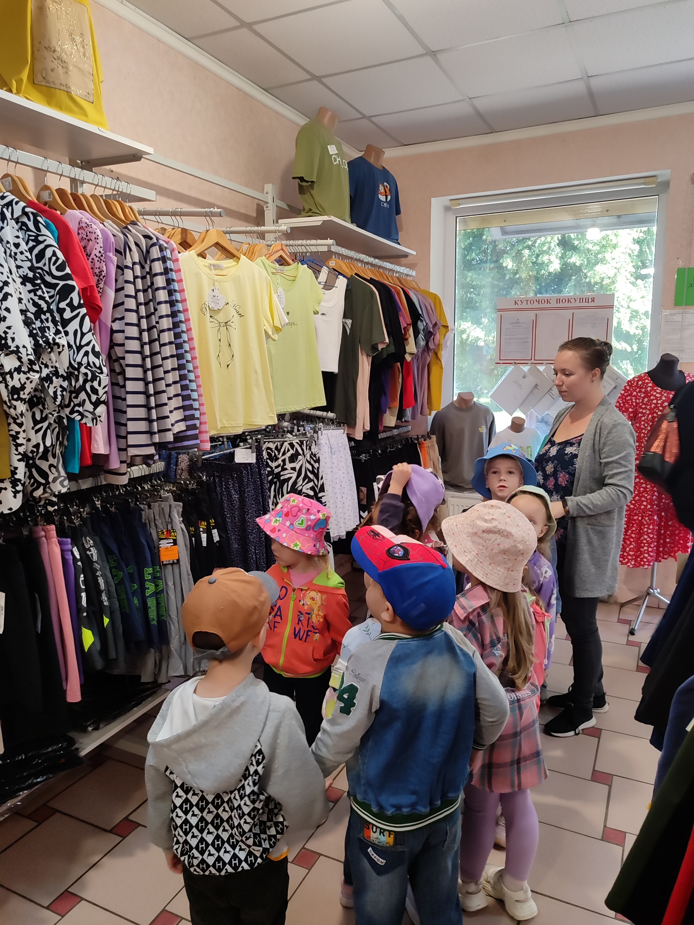
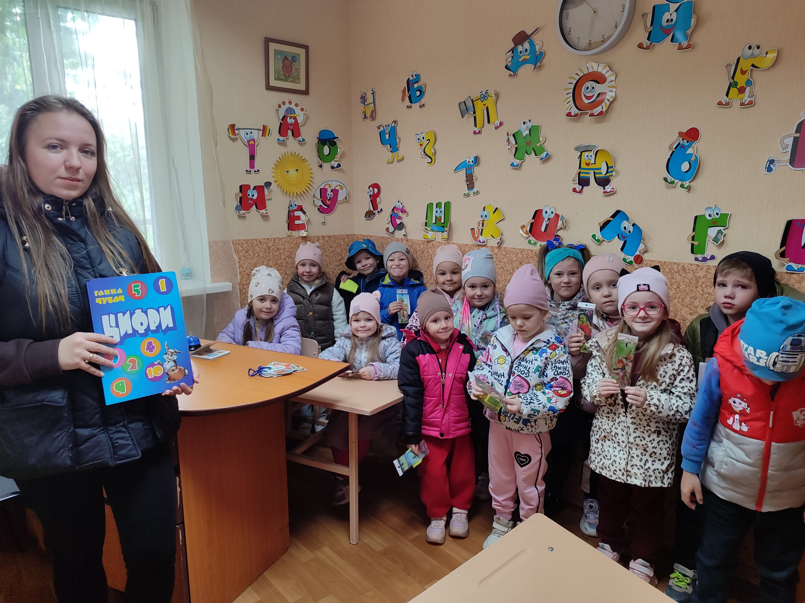
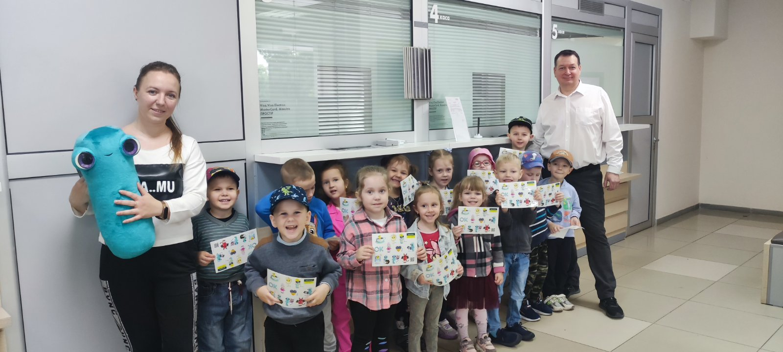
Екскурсії – огляди по ознайомленню дітей з професіями дорослих
книжковий магазин
пожежна частина
магазин парфумів
магазин одягу
школа
банк
Степенкова О.В.

Slide 20
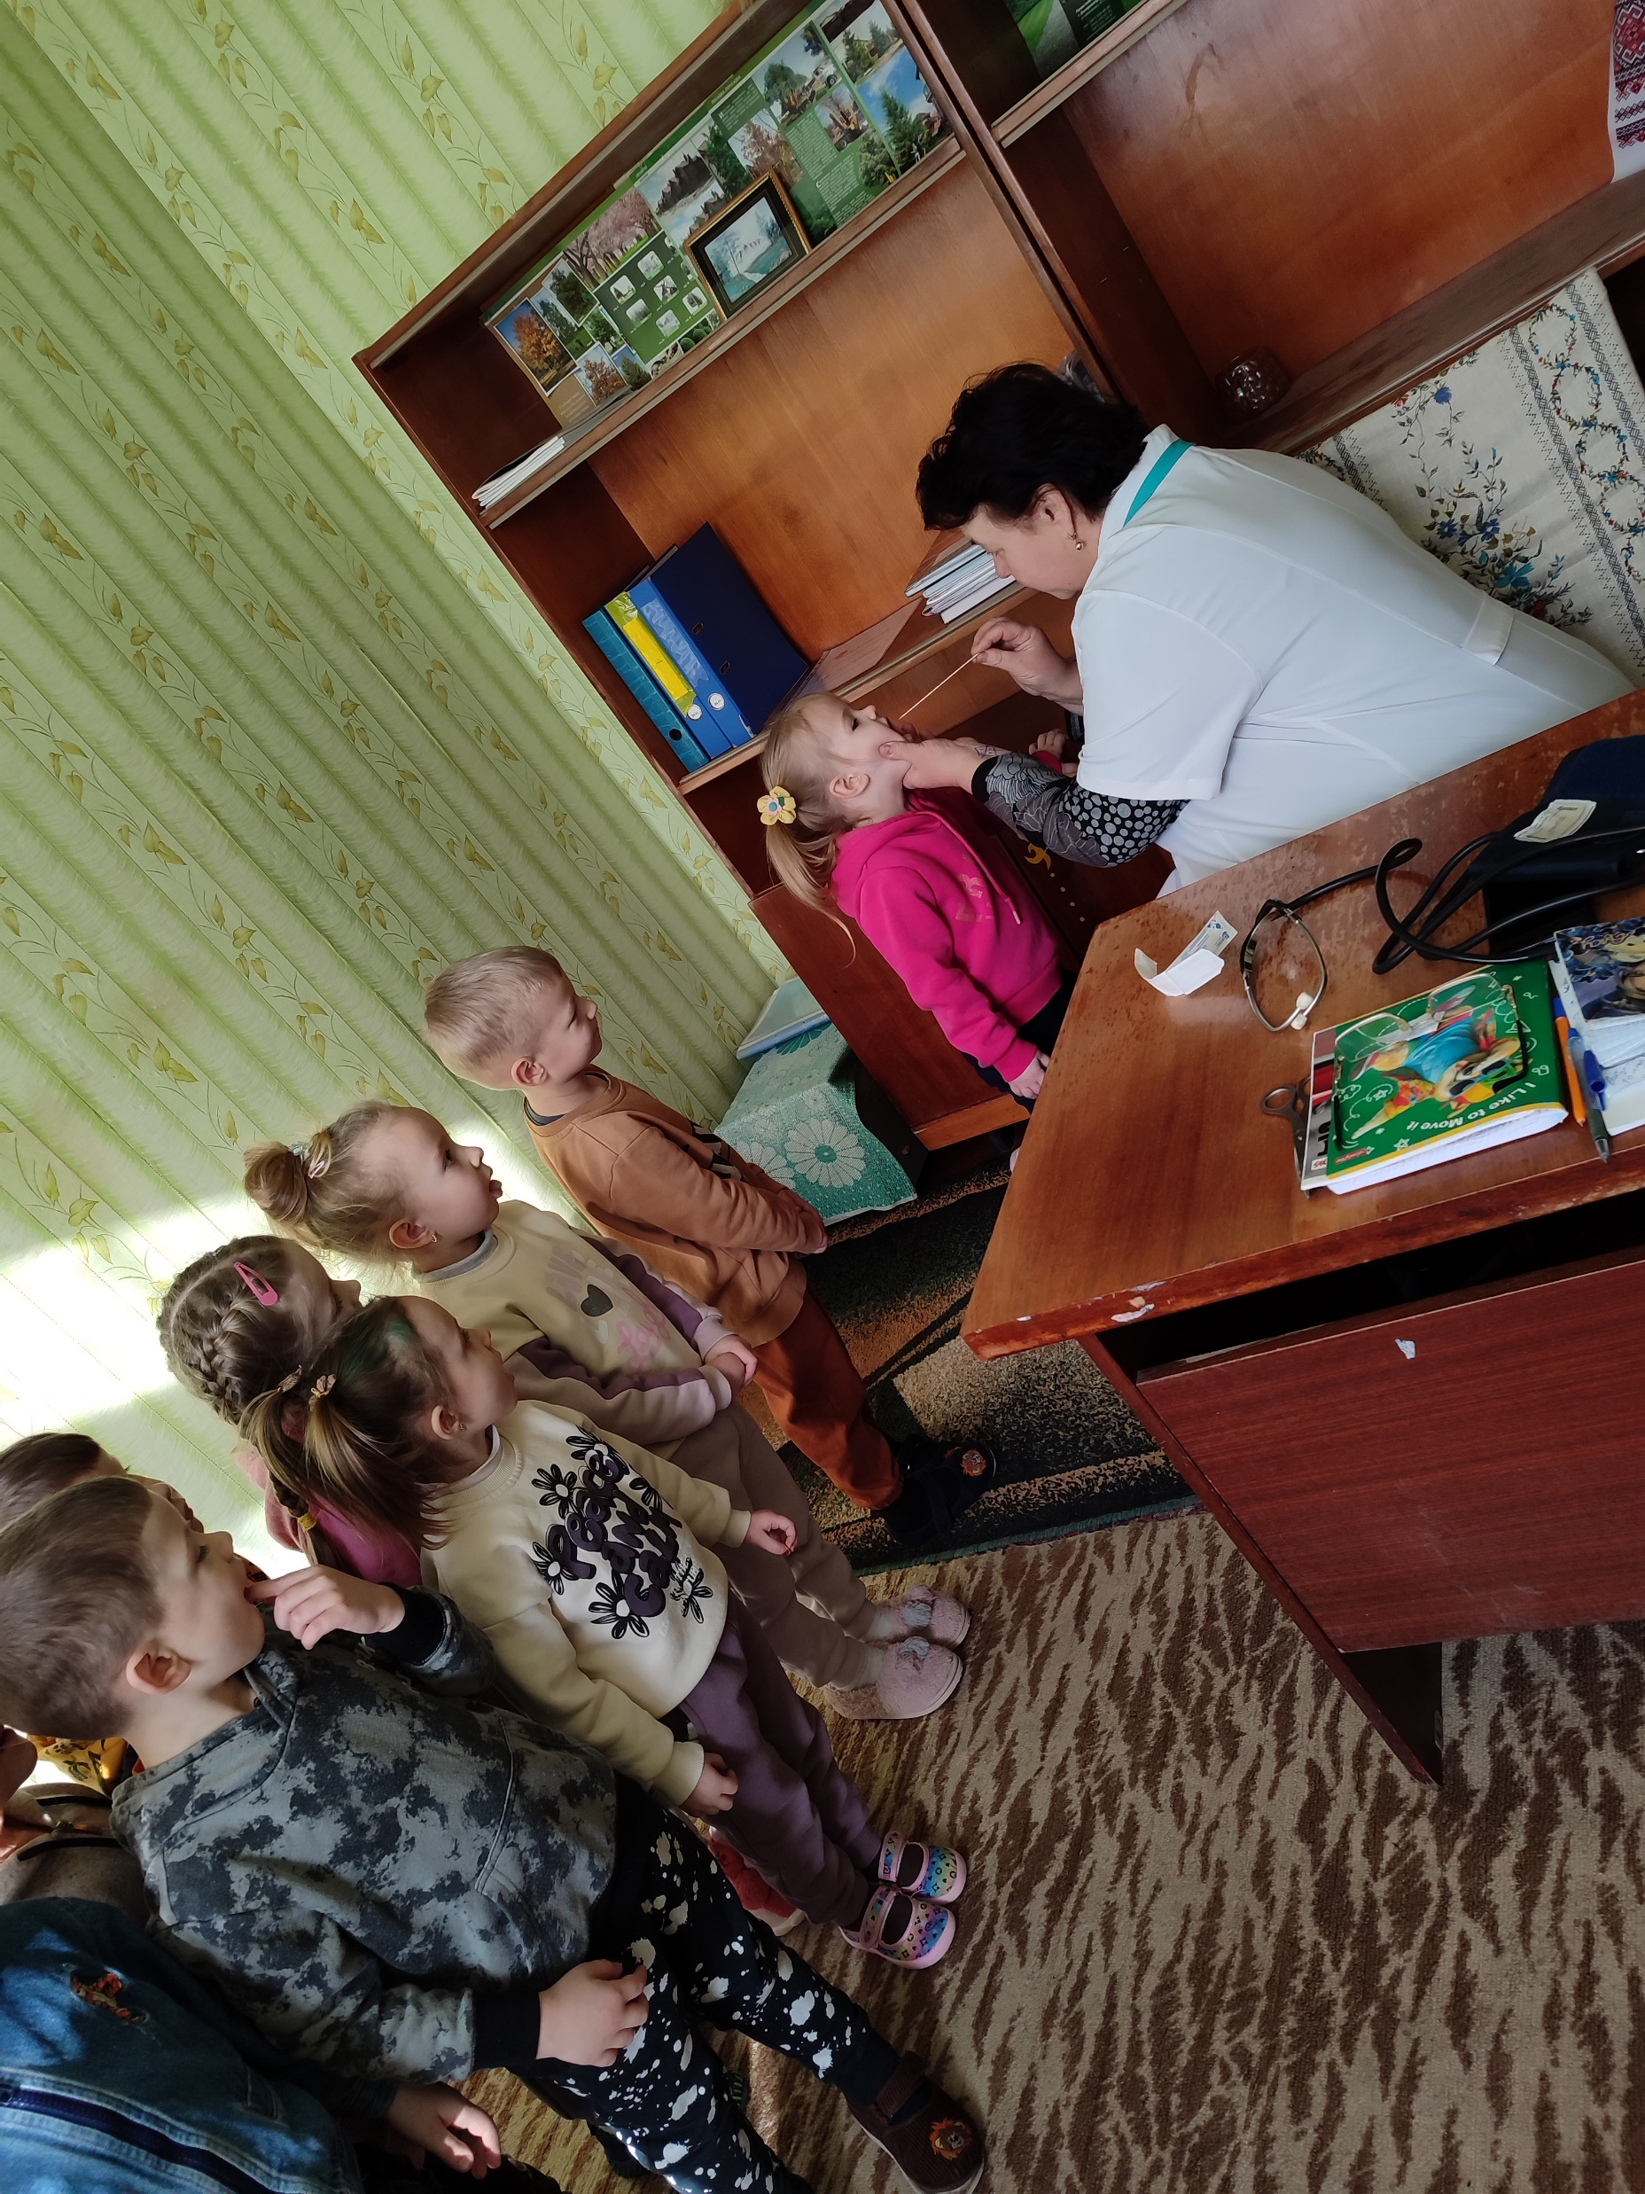
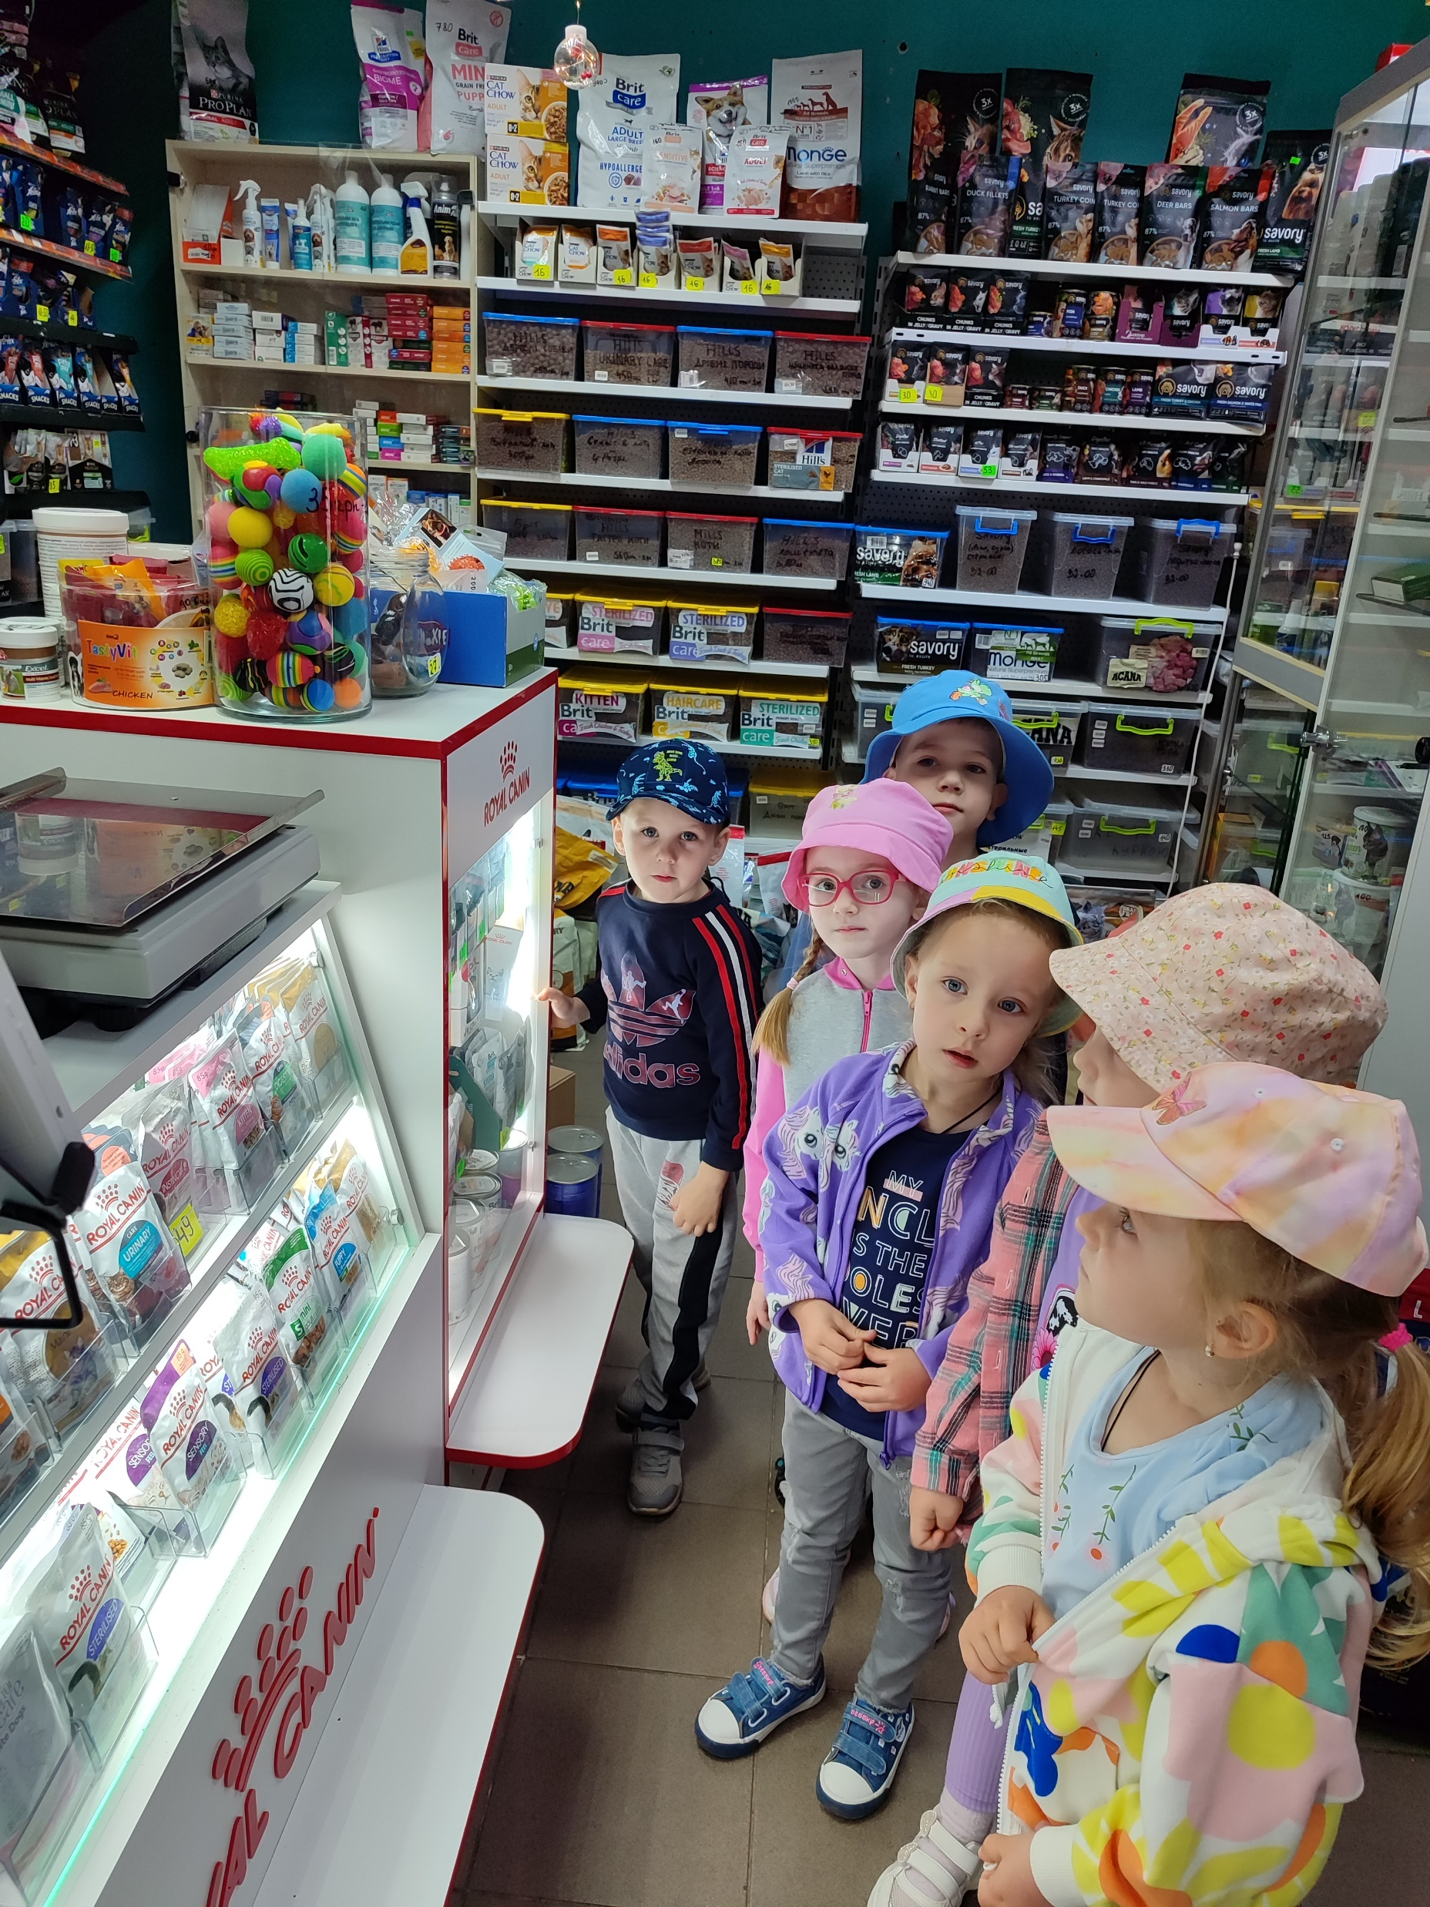
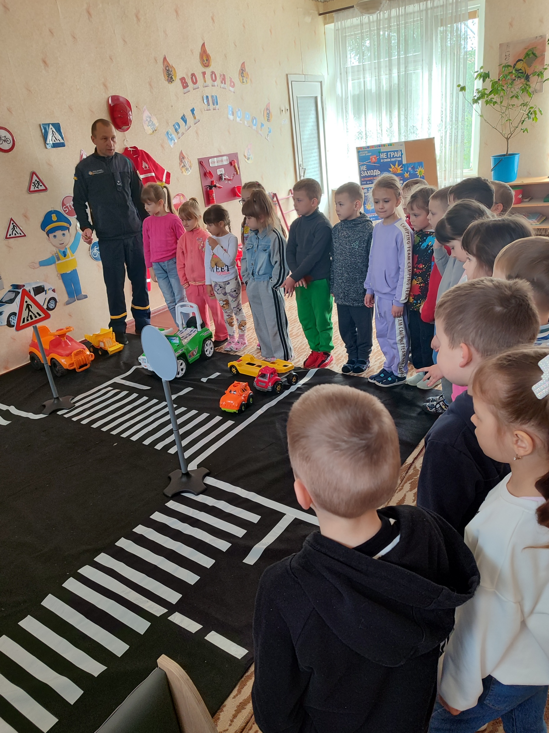
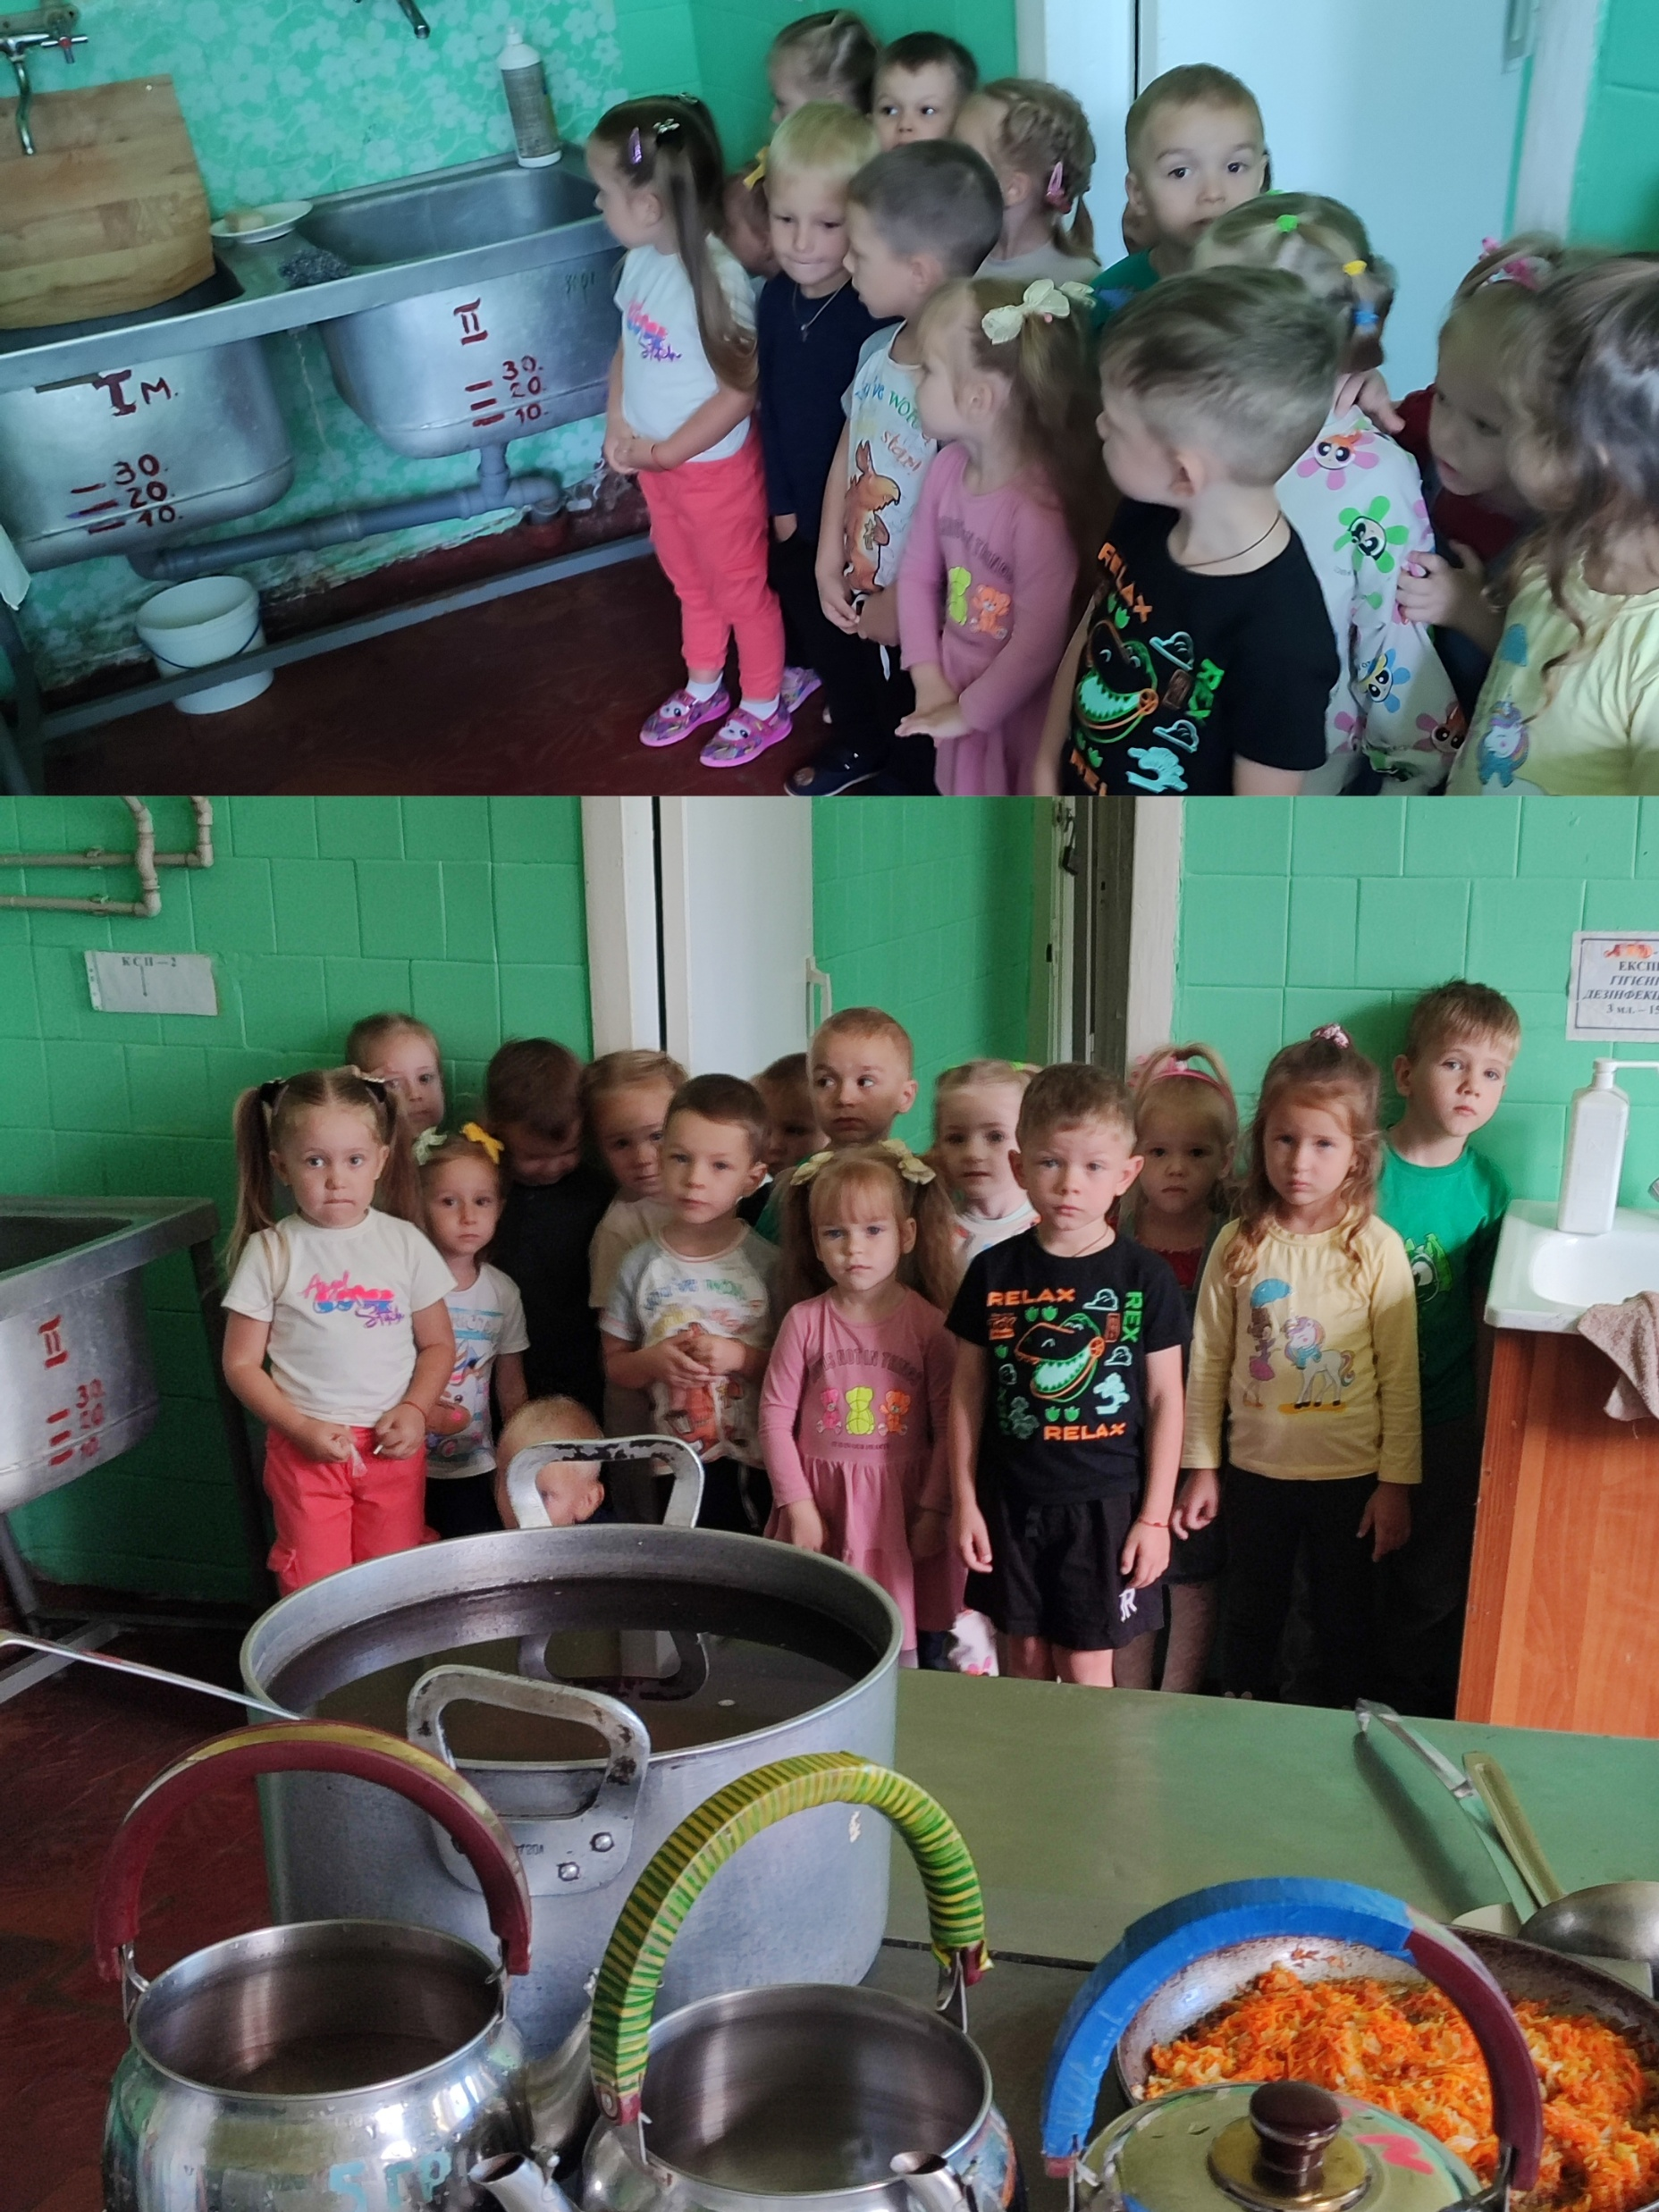
медичний кабінет
зоомагазин
кімната безпеки
харчоблок
Степенкова О.В,

Slide 21
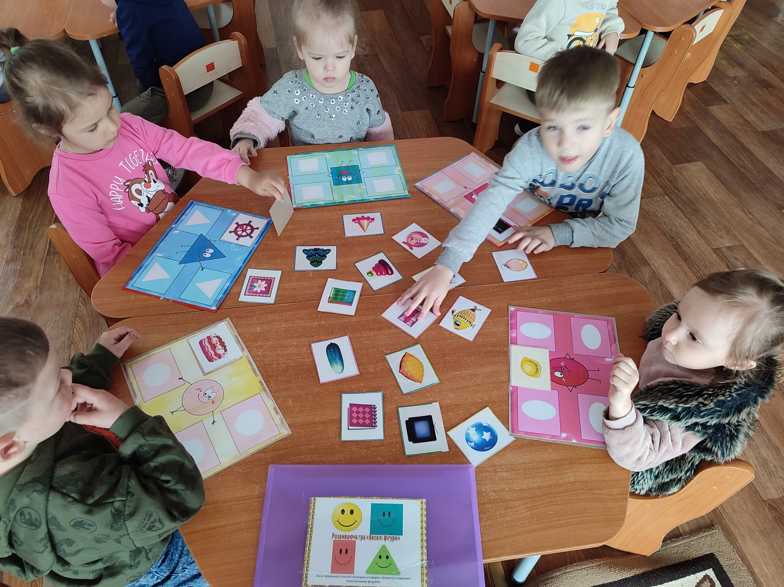
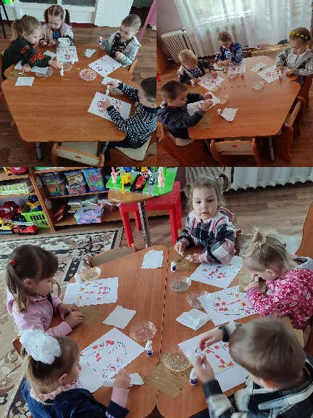
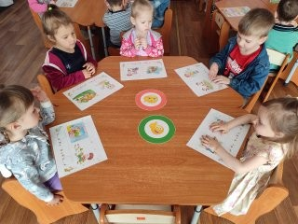
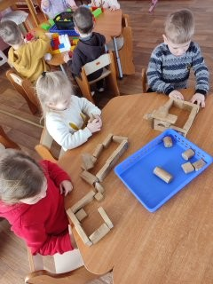
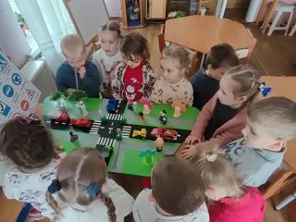
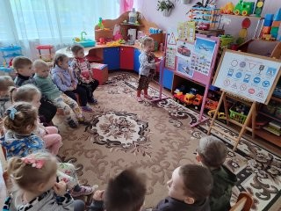
Сенсорно – пізнавальний розвиток «Веселі фігури»
Образотворча діяльність «Вишиваночка»
Дидактична гра «Безпечно - небезпечно»
Конструювання «Паркувальне місце для автомобілів»
Пізнавальна діяльність «Дорожні знаки»
Степенкова О.В,

